Slide 1
CORSO DI PREPARAZIONE E ORIENTAMENTO
PER I CONCORSI DI AMMISSIONE AI CORSI DI LAUREA A NUMERO PROGRAMMATO
DELLA SCUOLA DI MEDICINA E CHIRURGIA
Prof. Nicola Donti

Slide 2
Il Decreto del MIUR del 24/06/2022
Il test sarà composto da 60 quesiti con 5 opzioni di risposta.
Il punteggio sarà calcolato in base ai seguenti criteri:
1,5 punti per ogni risposta esatta;
-0,4 punti per ogni risposta sbagliata;
0 punti per ogni risposta non data.
Per l’ingresso in graduatoria è necessario raggiungere un punteggio minimo pari a 20 punti.
Rispetto alla prova del 2021 sono state:
Eliminate le 12 domande di cultura generale
Diminuite da 10 a 5 le domande di logica ma aggiunte 4 di comprensione del testo, che fino al 2021 erano inglobate nella sezione di logica

Slide 3
Neanche il tempo di brindare...

Slide 4
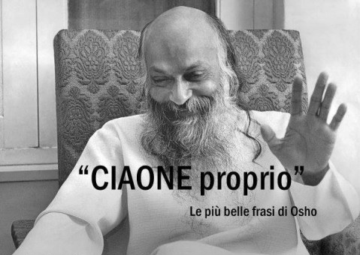
"Per l’ammissione ai corsi sono richieste le capacità di comprendere e analizzare testi scritti di varia tipologia, di condurre ragionamenti logico-matematici, nonché conoscenze di cultura generale, con speciale riguardo all’ambito storico, geografico, sociale e istituzionale"

Slide 5
Il Test
Per fare chiarezza, vediamo come sarà strutturato il test Medicina:
- 4 quesiti di competenze di lettura e conoscenze acquisite negli studi;
- 5 quesiti di ragionamento logico e problemi;
- 23 quesiti di biologia;
- 15 quesiti di chimica;
- 13 quesiti di fisica e matematica;

Slide 6
Quindi… Serve un MIRACOLO!
PREGHIAMO!

Slide 7
Oppure?
+
STUDIO
ESERCIZIO

Slide 8
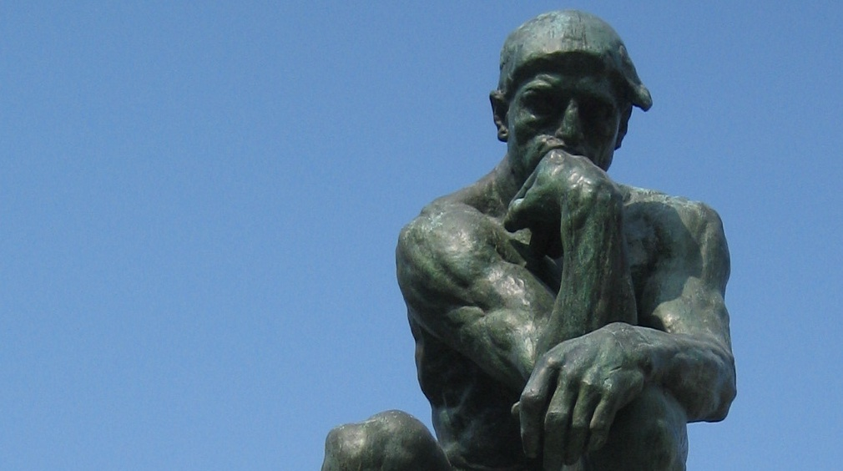
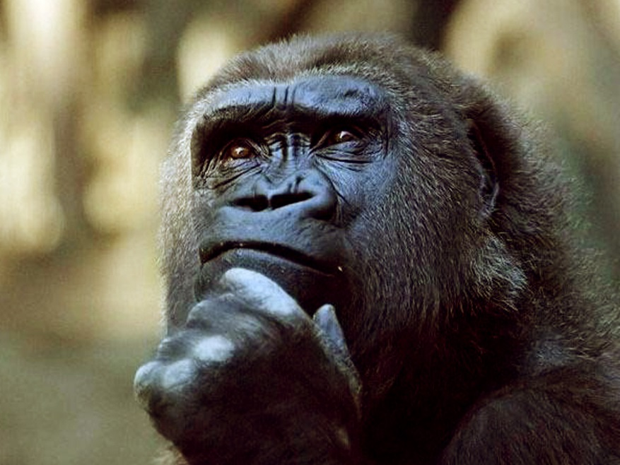
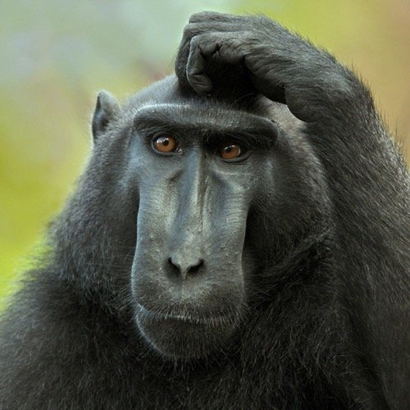
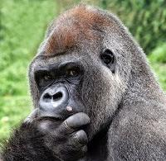
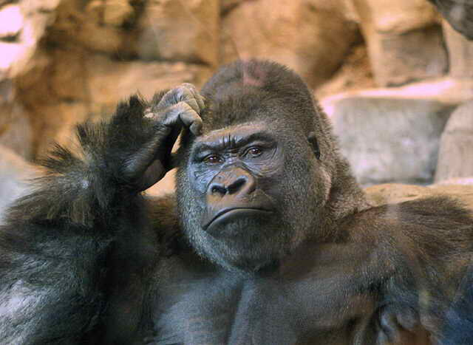
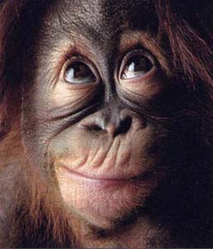
Logica = Ragionamento
5 domande di logica

Slide 9
1. Ragionamento logico e problemi
"I quesiti sono volti a saggiare la capacità di completare logicamente un ragionamento, in modo coerente con le premesse. Queste premesse sono enunciate in forma simbolica o verbale, e vertono su casi o problemi, anche di natura astratta, la cui soluzione richiede l’adozione di forme diverse di ragionamento logico".

Slide 10
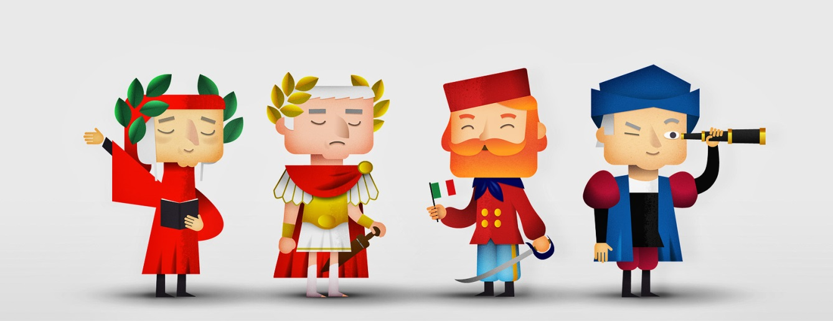
Cultura generale = conoscenze/nozioni
4 domande di cultura generale

Slide 11
2. Competenze di lettura e conoscenze acquisite negli studi
"La capacità di comprendere testi scritti in lingua italiana di diversa natura e con scopi comunicativi diversi costituisce una competenza trasversale, dato che tutti i tipi di domande saranno formulati in lingua italiana, anche ricorrendo al linguaggio simbolico. Saranno oggetto di specifica verifica anche le capacità seguenti:
comprendere in contesti reali il lessico astratto, non comune o specialistico;
individuare i fenomeni di coesione e coerenza testuale;
estrarre e inferire dal testo le specificità informative".

Slide 12
"Tali capacità verranno verificate a partire da brevi testi di saggistica scientifica o di narrativa classica e contemporanea, oppure da brevi testi di attualità pubblicati in quotidiani e in riviste generaliste o specializzate.
Sempre a partire da brevi testi di varia tipologia e tematica, saranno oggetto di verifica le competenze acquisite negli studi pregressi e le conoscenze di cultura generale o di argomenti oggetto del dibattito pubblico contemporaneo.
In particolare, i quesiti mireranno ad accertare:
• la capacità ad orientarsi nello spazio e nel tempo rappresentato, ovvero a collocare nello spazio e nel tempo fenomeni storico-culturali di rilievo;
• la conoscenza delle principali istituzioni nazionali e internazionali;
• la comprensione di fenomeni attinenti agli ambiti giuridico, economico e di cittadinanza".

Slide 13
Come prepararsi al test di ammissione?
E’ importante comprendere la grande importanza dell’organizzazione dello studio.
Esercitarsi con i quiz è molto importante, ma la preparazione ad una prova a test va organizzata considerando anche altri aspetti:
elementi teorici
comprensione dei modelli di quesito
organizzazione e gestione dei tempi
tecniche risolutive dei quesiti
fattori emotivi nel giorno della prova

Slide 14
Prima di guardare al futuro, cerchiamo di vedere cosa è accaduto nei passati test:
La prova somministrata è risultata abbastanza impegnativa per la presenza di alcune domande innovative, di alcuni quesiti di livello difficile, ma soprattutto per la presenza di alternative di risposta molto simili tra loro.
Il test ha premiato lo studente che, oltre ad esercitarsi con le simulazioni, ha imparato a ragionare in maniera critica sulle domande e ad applicare le tecniche risolutive dei quesiti.
Per risolvere i quesiti innovativi e scartare le alternative simili tra loro, è indispensabile un giusto approccio tecnico e critico sui quesiti.

Slide 15
Per arrivare pronti alla prova può essere utile capire la tipologia di domande generalmente somministrata e soprattutto gli argomenti maggiormente richiesti.
Vediamo quali sono.
Domande test Medicina 2021:
Il test di Medicina era composto da 60 domande così suddivise:
12 quesiti di cultura generale
10 quesiti di ragionamento logico
18 quesiti di biologia
12 quesiti di chimica
8 quesiti di fisica e matematica
Cultura generale
Le domande di cultura generale rappresentano spesso una variabile impazzita nel test di Medicina, soprattutto da quando il numero dei quesiti era passato da 2 a 12 (a partire dal test 2019).
Nella prova svolta nel 2021 i quesiti sono stati distribuiti in questo modo:
Storia: 3 quesiti (nel 2020 era stato somministrato soltanto un quesito di ambito storico)
Letteratura: 2 quesiti (nel 2020 erano stati 3)
Geografia: 1 quesito (nessun quesito nel 2020)
Educazione civica: 2 quesiti (2 anche nel 2020)
Grammatica: 3 quesiti (2 quesiti nel 2020)
Cultura scientifica: 1 quesito (1 quesito anche nel 2020)
Nel test Medicina 2021 sono mancate del tutto domande relative alla conoscenze acquisite nel corso degli studi o agli argomenti presenti nel dibattito pubblico contemporaneo (ne erano state ben 5 nel 2019 e soltanto una nel 2020), mentre rappresenta una novità il quiz di Geografia, materia che pur essendo prevista dal programma ministeriale non è mai stata assegnata negli ultimi anni.

Slide 16
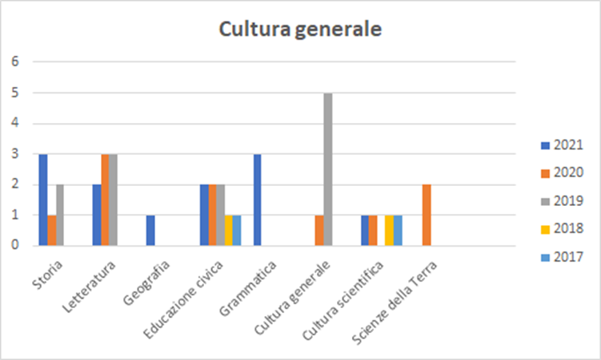

Slide 17
Ragionamento logico
Le domande di logica mirano a verificare la capacità di completare logicamente un ragionamento enunciato in forma simbolica o verbale.
Nel test del 2021 le domande di logica somministrate hanno riguardato:
Logica verbale: 1 domanda (1 anche nel 2020)
Ragionamento critico: 2 domande (2 anche nel 2020)
Logica numerica: 7 domande (7 anche nel 2020)
Da segnalare che sono ormai cinque anni che non vengono assegnate domande di ragionamento astratto e che già dall’anno scorso si è invertito il trend rispetto al passato, per cui sono stati assegnati più quiz di Logica numerica (7 quiz su 10) a scapito di quelli di Ragionamento critico e di Logica verbale.
Gli “assenti”, inoltre, sono stati i quiz di comprensione del testo (in realtà non sono stati più assegnati almeno da 3 anni), quelli su sinonimi e contrari e infine le domande sulle serie numeriche.

Slide 18
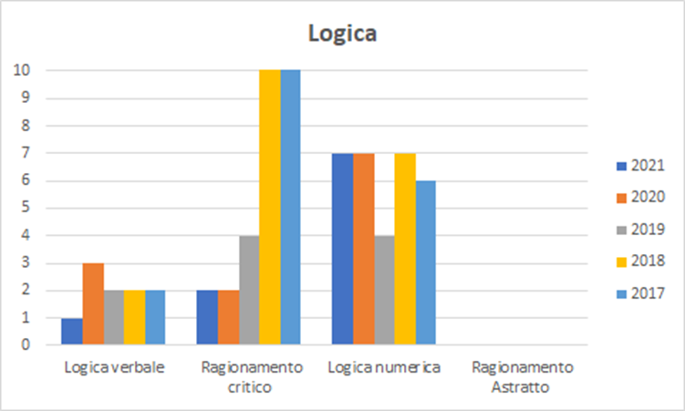

Slide 19
La logica dei test…

Slide 20
Domande di tipo deduttivo e di tipo interpretativo:
Un’interessante classificazione dei quesiti prevede la suddivisione in domande di tipo deduttivo e domande di tipo interpretativo.
Domande di tipo deduttivo:
Per quesito deduttivo si intende una domanda totalmente deterministica, cioè che ha un’unica possibile risposta. I quesiti matematici, ad esempio, sono tutti fortemente deterministici, essendo la risposta corretta un numero ben preciso.
Per capire di cosa stiamo parlando, risolviamo insieme il seguente quesito:

Slide 21
Un operaio può avvitare 65 viti in un’ora. Se in un giorno lavorativo di 8 ore si devono avvitare 10920 viti, quanti operai saranno necessari?
18
19
20
21
22
LA RISPOSTA ESATTA è LA D
Per trovare la risposta si calcola il numero di viti al giorno che avvita un operaio e si divide al valore 10920 il risultato precedentemente ottenuto.
Algebricamente:

Slide 22
I quesiti dove è presente una data, un nome, un evento, come ad esempio quelli di cultura generale, sono anch’essi fortemente deterministici. Vediamo il seguente quiz:
Chi è l’autore del testo “Dal big bang ai buchi neri”?
Margherita Hack
Albert Einstein
Stephen Hawking
Peter Ware Higgs
Piero Angela
LA RISPOSTA ESATTA è LA C
Stephen William Hawking (nato nel 1942) è un cosmologo, fisico, matematico e astrofisico britannico, noto soprattutto per i suoi studi sui buchi neri e sull’origine dell’universo. È suo il testo “Dal big bang ai buchi neri”.

Slide 23
Nelle domande che abbiamo appena visto, c’è una risposta univoca e insindacabile.
Nel test di ammissione non ci saranno mai quesiti ambigui o ipotetici, tranne nei casi in cui si chiede proprio l’unica alternativa non deterministica, come è accaduto nel Test Medicina 2018, in merito alla domanda relativa al “ragionamento induttivo” …

Slide 24
Quale delle seguenti argomentazioni si basa su un ragionamento induttivo?
Fumare aumenta le probabilità di infarto. Riccardo è un forte fumatore. Riccardo ha un’alta probabilità di avere un infarto
Tutti i pazienti affetti da demenza senile hanno un deficit di memoria. Enrico non ha un deficit di memoria. Quindi Enrico non è affetto da demenza senile
Tutti quelli che tradiscono sono infedeli, anche se a volte non possono evitarlo. Gianluca tradisce spesso. Quindi Gianluca è infedele
Fare esercizio fisico regolare migliora le condizioni di salute, a parità di altri fattori. Susanna fa esercizio fisico regolare. Susanna sarà in buone condizioni di salute
Nel mio studio sperimentale tutti i pazienti affetti da demenza senile presentavano un deficit di memoria. Quindi il deficit di memoria è necessariamente presente nella demenza senile

Slide 25
Il ragionamento induttivo procede dal particolare all’universale, per cui si parte da informazioni e casi particolari attraverso i quali si arriva a formulare un’ipotesi che abbia un valore generale, che sia cioè applicabile sempre e utilizzabile.
Tra le alternative del quesito l’unica a presentare tale struttura è
“Nel mio studio sperimentale tutti i pazienti affetti da demenza senile presentavano un deficit di memoria. Quindi il deficit di memoria è necessariamente presente nella demenza senile”
Questo perché è a partire dallo studio su determinati pazienti con demenza senile che viene tratta una conclusione generale sulla patologia.

Slide 26
Quale delle seguenti argomentazioni si basa su un ragionamento induttivo?
Fumare aumenta le probabilità di infarto. Riccardo è un forte fumatore. Riccardo ha un’alta probabilità di avere un infarto
Tutti i pazienti affetti da demenza senile hanno un deficit di memoria. Enrico non ha un deficit di memoria. Quindi Enrico non è affetto da demenza senile
Tutti quelli che tradiscono sono infedeli, anche se a volte non possono evitarlo. Gianluca tradisce spesso. Quindi Gianluca è infedele
Fare esercizio fisico regolare migliora le condizioni di salute, a parità di altri fattori. Susanna fa esercizio fisico regolare. Susanna sarà in buone condizioni di salute
Nel mio studio sperimentale tutti i pazienti affetti da demenza senile presentavano un deficit di memoria. Quindi il deficit di memoria è necessariamente presente nella demenza senile
LA RISPOSTA ESATTA, QUINDI, È LA E.

Slide 27
Domande di tipo deduttivo e di tipo interpretativo:
I quesiti interpretativi
Per quesito di tipo interpretativo si intende una domanda in cui l’aspetto di comprensione del testo e delle sue sfumature risulta parimenti significativo insieme a quello deterministico del quesito. Ciò significa che leggendo la domanda è necessario comprendere l’aspetto argomentativo e ragionare sul testo per poter rispondere in maniera corretta.
I tipici quesiti di questo tipo sono i cosiddetti brani…

Slide 28
Le “carte fedeltà” dei supermercati sono state ideate per incoraggiare il cliente a fare sempre la spesa nello stesso supermercato. Tuttavia, oggigiorno tutte le grandi catene di supermercati offrono tali “carte fedeltà”. La maggioranza dei clienti possiede una “carta fedeltà” per ciascuno dei supermercati della zona in cui risiede. È, quindi, inutile per i supermercati continuare ad offrire indiscriminatamente simili “carte fedeltà” e sembrerebbe invece più opportuno smettere di offrirle. Dalla situazione appena descritta si potrebbe desumere che le “carte fedeltà” non sono per nulla la ragione principale per cui i clienti scelgono di fare la spesa in un determinato supermercato. Quale delle seguenti affermazioni è conseguenza di quanto esposto nel brano?
Le “carte fedeltà” non sono la ragione principale per cui la gente sceglie di fare la spesa in un determinato supermercato
Le “carte fedeltà” sono troppo costose per i supermercati
“Carte fedeltà” sono state ideate per incoraggiare il cliente a fare la spesa nello stesso supermercato
La gente ha ormai “carte fedeltà” per molti supermercati della zona in cui risiedono e ciò non risulta un fattore di vantaggio per i gestori dei supermercati in ottica di incremento di vendite
I supermercati dovrebbero smettere di offrire le “carte fedeltà”

Slide 29
Analizziamo le alternative e scopriamo la risposta corretta
L’ipotesi A è una supposizione, mentre si cerca una risposta che consegue alla lettura del testo
L’ipotesi B non è attinente al testo
L’ipotesi C non è una tesi, ma una semplice affermazione, una situazione già conosciuta allo stato attuale delle cose. E’ certa ed è dimostrata. Le carte le hanno create per questo scopo, e per nessun altro motivo. Il brano parte da questa affermazione per formulare qualcosa d’altro.
L’ipotesi D esprime il messaggio principale del brano, cioè il riassunto di quanto scritto nel testo
La risposta corretta: L’autore ha fatto tutte quelle premesse perché la vera dichiarazione che voleva fare, il vero scopo del brano, era dimostrare che poiché ormai tutti hanno tutte le carte dei supermercati e che ormai tutti i supermercati emettono le carte è inutile continuare a farle.
LA RISPOSTA ESATTA, QUINDI, È LA E.

Slide 30
Nei quesiti di tipo interpretativo si rimane talvolta dubbiosi sulla precisione della risposta corretta, proprio perché l’aspetto interpretativo può condurre a molteplici (anche se non palesemente errate) chiavi di lettura della domanda.
Riassumendo, possiamo affermare che i quesiti sono quasi tutti di tipo deduttivo più o meno forte perchè la risposta deve essere inconfutabile. Quindi, anche le domande di biologia e di chimica teoriche sono di tale tipo.
Maggiore è il livello interpretativo e più apparentemente ambigua diviene la risposta, come avviene nei brani e nei quesiti dove una sfumatura linguistica può indurre in errore o in errata comprensione del testo. Fortunatamente domande di tipo induttivo sono possibili solo in casi rari e particolari.

Slide 31
Consigli utili
Per superare il test di ammissione non bisogna soltanto avere un’adeguata preparazione teorica su tutto il programma d’esame.
Può risultare decisivo, infatti, anche conoscere tecniche e metodi in grado di garantirti una performance di livello senza farti cadere nelle “trappole” dei test a risposta multipla.
Quali sono? Scopriamoli insieme:

Slide 32
Gestire il tempo
La prima variabile da tenere conto quando si partecipa a un test di ammissione è il TEMPO:
gestirlo bene, magari leggendo e rispondendo velocemente ai quiz di cui siamo certi, per poi rileggere le domande meno immediate, può essere la prima carta vincente.
Soffermarsi troppo su una singola domanda può essere controproducente.
Le domande che fanno perdere più tempo sono senz’altro quelle che implicano un ragionamento, ovvero quelle di logica e comprensione dei testi.
Se ti trovi di fronte a testi medio-lunghi, ti può tornare utile la tecnica della lettura veloce: segui le frasi con la penna, ti aiuterà a leggere interi blocchi senza sprecare tempo.
In questo senso, esercitarsi a leggere frase per frase (invece che parola per parola) può moltiplicare la tua velocità di lettura.

Slide 33
Tecniche di eliminazione delle alternative
Ci focalizzeremo su come analizzare e comparare le alternative al fine di eliminare quelle errate, cioè comprenderemo come scartare i distrattori deboli, le alternative errate abbastanza “lontane” dalla risposta corretta.
Il tipo più semplice di alternativa errata, cioè il distrattore debole, può essere eliminato ragionando sulle proprietà che tali alternative non hanno in relazione a ciò che richiede il testo.
Ad esempio, se la domanda richiede una città con un porto l’alternativa “Milano” è sicuramente da escludere.
Vediamo insieme le principali tecniche per eliminare i distrattori deboli.

Slide 34
Occhio ai distrattori
Come saprete, il test di ammissione a Medicina, Odontoiatria e Veterinaria prevede una penalità in caso di risposta errata.
Consiglio di azzardare una risposta soltanto se potete escludere almeno tre delle cinque alternative proposte.
La penalità è di 0,4 punti: in presenza di 5 alternative, quindi, la probabilità di scegliere quella esatta è pari al 20%, mentre si ha l’80% di possibilità di sbagliare.
Se non avete una minima idea sulla possibile risposta, quindi, non conviene rischiare.
Tuttavia, ogni volta che riuscite ad eliminare una risposta errata, aumentate del 20% la possibilità di acquisire il punteggio pieno e riducete la probabilità di prendere una penalizzazione.

Slide 35
I distrattori
Per eliminare i cosiddetti distrattori, ovvero le risposte che ad una prima lettura sembrano vere ma non lo sono, avete tre possibilità:
schematizzare il problema;
scomporre il problema;
semplificare il problema.
Per capire come si procede,
risolviamo insieme un quesito
tratto da una prova ufficiale aiutandoci con la schematizzazione del problema.

Slide 36
Mario è il secondogenito di una coppia con due figli, e sua moglie è figlia unica. Uno dei nonni del figlio di Mario ha una figlia che si chiama Francesca, la quale ha due anni meno di Mario. Date queste premesse, chi è la Francesca di cui si parla nel testo?
La moglie di Mario
La sorella di Mario
Una zia di Mario
Una figlia di Mario
La madre di Mario

Slide 37
Ragioniamo…
Francesca non può essere la sorella di Mario poiché nel testo si afferma che Mario è il secondogenito di una coppia che ha solo due figli e che Francesca ha due anni in meno di Mario; per lo stesso motivo, cioè che Francesca è più piccola di due anni, la donna non può essere né la madre né la figlia di Mario
Francesca non può essere neppure la zia di Mario, in quanto, per esserne la zia, dovrebbe essere la sorella di uno dei nonni del figlio di Mario e non la figlia come affermato nel testo del quesito.

Slide 38
Schematizzando:

Slide 39
Mario è il secondogenito di una coppia con due figli, e sua moglie è figlia unica. Uno dei nonni del figlio di Mario ha una figlia che si chiama Francesca, la quale ha due anni meno di Mario. Date queste premesse, chi è la Francesca di cui si parla nel testo?
L’unica figlia di un “nonno” è la moglie di Mario, che è quindi Francesca.
La moglie di Mario
La sorella di Mario
Una zia di Mario
Una figlia di Mario
La madre di Mario
LA RISPOSTA ESATTA È LA A

Slide 40
Elimina i doppioni
Tra le tecniche principali per rispondere correttamente ai quiz a risposta multipla c’è l’eliminazione dei doppioni.
Il concetto alla base di questa tecnica è molto semplice: se la risposta corretta è univoca, vuol dire che se due alternative hanno uno stesso valore o significato (due sinonimi, ad esempio) sono entrambe false.
In questi casi, potrai eliminare facilmente due alternative e ridurre drasticamente la probabilità di sbagliare.

Slide 41
Ragionamento per esclusione di doppioni
Questa tecnica si utilizza quando una domanda presenta due alternative che esprimono lo stesso concetto o assumono lo stesso valore: in tal caso entrambe le alternative sono false.
Vediamo un esempio tratto dal test di Medicina del 2018:
I legami a idrogeno sono responsabili:
A: dell’appaiamento purina-purina e pirimidina-pirimidina nella doppia elica del DNA
B: del legame fra basi contigue su un filamento di DNA
C: dell’interazione fra catene di acidi grassi nel doppio strato lipidico delle membrane cellulari
D: della struttura secondaria delle proteine
E: del legame tra un aminoacido e il rispettivo t-RNA

Slide 42
Applicando la tecnica di eliminazione dei distrattori, si nota che nella doppia elica del DNA non si appaiano Purina-purina e pirimidina-pirimidina.
Le basi contigue sono quelle che si trovano sullo stesso filamento, tenute insieme da legami fosfodiesterici;
l’amminoacido ed il t-RNA sono legati da legame covalente (condensazione);
gli acidi grassi sono a-polari.

Slide 43
Ragionamento per esclusione di doppioni
I legami a idrogeno sono responsabili:
A: dell’appaiamento purina-purina e pirimidina-pirimidina nella doppia elica del DNA
B: del legame fra basi contigue su un filamento di DNA
C: dell’interazione fra catene di acidi grassi nel doppio strato lipidico delle membrane cellulari
D: della struttura secondaria delle proteine
E: del legame tra un aminoacido e il rispettivo t-RNA
LA RISPOSTA ESATTA È LA D

Slide 44
Fa eccezione, nella tecnica dei doppioni, il caso in cui una sola alternativa è falsa e quindi i “quattro doppioni” risultano corretti. Ad esempio:
Scartare l’intruso:
A: Automobile
B: Macchina
C: Motorino
D: Autoveicolo
E: Autovettura
LA RISPOSTA ESATTA È C
Perché è l’unica che non ha un significato né denotativo, né connotativo di automobile

Slide 45
Ragionamento per esclusione di distrattori “poco scientifici”, “poco realistici” o “fuori tempo” in relazione a quello che è richiesto nel testo
Questo tipo di tecnica prevede di escludere le alternative errate che sono, per una serie di motivi, poco plausibili o addirittura assurde nell’ambito della richiesta del quesito.
Vediamo un esempio tratto dal test del 2016 di Medicina:
Il piano Marshall:
A: fu varato dal Presidente Wilson insieme all’istituzione della Società delle Nazioni
B: fu alla base del New Deal
C: venne pensato da Hitler per attaccare l’URSS
D: indirizzò lo sviluppo urbanistico di Londra
E: fu varato dagli USA nel secondo dopoguerra
In questo caso è necessaria una conoscenza sommaria dell’evento, nel caso specifico che è riferito ad un piano di aiuti posteriore alla seconda guerra mondiale.
La A e la C vengono subito meno, come la D che è qualcosa di locale.
La scelta rimane tra la B e la E e in base alle considerazioni iniziali necessariamente la E è la chiave.

Slide 46
Esclusione di distrattori per conoscenza parziale della formula o del fenomeno
Questa tecnica è prevalentemente usata nelle domande scientifiche. Quando nel caso di quesiti applicativi scientifici non si riesce a ricavare la risposta corretta perché non si ricorda bene la formula, il fenomeno, o si commettono errori nei calcoli, si riescono a scartare diverse alternative conoscendo parzialmente la procedura risolutiva o il valore corretto.
Vediamo un esempio tratto dal test del 2017 di Medicina:

Slide 47
La circonferenza di equazione x² + y² – 4x = 0:
A: passa per l’origine del sistema di assi cartesiani
B: ha centro nell’origine del sistema di assi cartesiani
C: ha centro sull’asse y
D: passa per il punto (0; 2.)
E: ha raggio uguale a 4
Se si ha una conoscenza approssimata della circonferenza si può osservare che mancano due termini: quello con Y e il termine noto.
Il raggio è radice di questi tre termini ed avendo solo il coefficiente -4 la risposta non potrà mai essere la E.
La D si scarta perché sostituendo le coordinate del punto non si verifica l’uguaglianza.
A questo punto ragionando sulle alternative può venire in mente che se manca il termine noto la curva passa per l’origine.
LA RISPOSTA È PROPRIO LA A

Slide 48
Strategie per risolvere i quiz
Se non si hanno tutti gli strumenti per rispondere ad una domanda si può, attraverso l’utilizzo di particolari tecniche, ricavare ugualmente la risposta corretta.
Il primo fattore da considerare è la precisa ed efficace lettura del testo della domanda.
Ogni singola parola è molto importante, come è fondamentale comprendere la richiesta del quesito.
Dopo aver letto attentamente, si possono utilizzare delle tecniche per manipolare il testo.
Vediamone alcune.

Slide 49
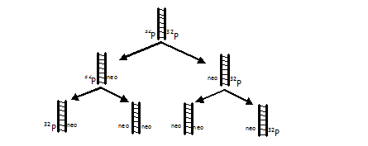
Tecnica di schematizzazione del testo con grafici e disegni
Vediamo un esempio tratto dal test di Medicina del 2018
In seguito all’infezione di una cellula batterica da parte di un unico batteriofago, il cui DNA è marcato con ³²P, vengono prodotte 100 nuove particelle fagiche. Se si esclude che avvengano processi di ricombinazione, quanti dei nuovi fagi prodotti avranno il DNA marcato?
A. 2
B. 50
C. 1
D. 100
E. 25
LA RISPOSTA CORRETTA È LA A
Già al secondo ciclo di replicazione, è evidente che 2 molecole hanno l’emielica marcata, le altre due (le centrali) hanno entrambe le emieliche con il fosforo non marcato, per cui tutti i filamenti che deriveranno da esse saranno sempre non marcate.
Si ottengono ad ogni ciclo di replicazione solo 2 molecole con ³²P (le sole due che utilizzano come filamento stampo i due filamenti originali marcati).

Slide 50
Attenzione alle negazioni
Se ti trovi di fronte a parole come “non” o “eccetto” nel testo o nelle alternative, evidenziale immediatamente.
Il nostro cervello è abituato a ragionare in positivo e non in negativo, quindi istintivamente siamo portati a cercare l’unica alternativa corretta e non l’unica errata

Slide 51
Tecnica di scomposizione:
Risolviamo prima la parte più semplice
Questa tecnica consiste nel risolvere prima la parte più semplice del quesito (se la domanda è “scomponibile”) ed in seguito provare a rispondere.
Vediamo un esempio tratto dal test di Medicina del 2017
Assumendo che ogni pappagallo mangi la stessa quantità di cibo ogni giorno e che lo stesso avvenga per ogni canarino, ogni giorno con 14 grammi di becchime si sfamano 4 pappagalli e 3 canarini, mentre con 18 grammi dello stesso mangime si sfamano 4 pappagalli e 5 canarini. Quale delle seguenti affermazioni non è vera?
Un canarino viene sfamato per 2 giorni con 4 grammi di becchime
Cinque pappagalli e cinque canarini richiedono ogni giorno 20 grammi di becchime
Due pappagalli e sei canarini richiedono ogni giorno lo stesso becchime di cinque pappagalli
Un pappagallo ogni giorno mangia quanto un canarino
Tre pappagalli e tre canarini richiedono ogni giorno 12 grammi di becchime

Slide 52
Per risolvere il quesito è necessario prima svolgerlo e poi ragionare sulle alternative. E’ un grave errore cercare di trovare la risoluzione senza prima aver effettuato accuratamente tutti i calcoli matematici:
- Sia p il quantitativo di becchime, in grammi, che sfama un pappagallo, sia c, invece, il quantitativo, in grammi, che sfama un canarino.
- Impostiamo, in base ai dati, le due equazioni seguenti:
4p + 3c = 14
4p + 5c = 18
- Sostituendo nella prima equazione a c il valore 2 si ottiene:
4p + 3 · 2 = 14 da cui: 4p + 6 = 14 e p = 2 e c =2 –

Slide 53
Assumendo che ogni pappagallo mangi la stessa quantità di cibo ogni giorno e che lo stesso avvenga per ogni canarino, ogni giorno con 14 grammi di becchime si sfamano 4 pappagalli e 3 canarini, mentre con 18 grammi dello stesso mangime si sfamano 4 pappagalli e 5 canarini. Quale delle seguenti affermazioni NON è vera?
Un canarino viene sfamato per 2 giorni con 4 grammi di becchime
Cinque pappagalli e cinque canarini richiedono ogni giorno 20 grammi di becchime
Due pappagalli e sei canarini richiedono ogni giorno lo stesso becchime di cinque pappagalli
Un pappagallo ogni giorno mangia quanto un canarino
Tre pappagalli e tre canarini richiedono ogni giorno 12 grammi di becchime
LA C È FALSA

Slide 54
Risoluzione del quesito attraverso un modello induttivo
Risolvere un quiz attraverso questa tecnica denominata metodo induttivo significa individuare un problema analogo a quello proposto dal quesito, ma più semplice di quello indicato nel testo.
Dopo aver compreso la strategia risolutiva del problema analogo per similitudine ed estensione si ricava la metodologia risolutiva del quesito stesso.

Slide 55
Se ad un tavolo circolare siedono 30 persone ed ognuna stringe la mano ai suoi immediati vicini di posto, quante strette di mano si contano?
30
60
15
90
29
La domanda si risolve ipotizzando cosa accade con 4 partecipanti (A,B,C,D) disposti in cerchio, perché con pochi elementi possiamo esplicitare tutti i casi e comprendere di conseguenza la regola in modo empirico.
I casi possibili sono 4, cioè: AB, BC, CD, DA.
Di conseguenza se con 4 persone in cerchio si hanno 4 strette di mano con 30 persone si avranno 30 strette di mano.
LA RISPOSTA CORRETTA È LA A.

Slide 56
Procedimenti non analitici
per risolvere i quesiti di tipo scientifico e logico-matematico.
Questa prima tecnica è frequentemente utilizzata negli esercizi applicativi logico-scientifici, dove la formula è complessa o addirittura non esiste!
Ci sono dei quesiti di logica matematica che si possono risolvere solo in maniera pratica e non hanno una formula risolutiva.
In generale, se non si riesce ad applicare una strategia analitica, si può utilizzare una strategia risolutiva empirica, come la creazione di una tabella o la risoluzione in maniera pratica scrivendo i passaggi elementari senza formule.
Vediamo un esempio tratto dal test medicina 2016:

Slide 57
La media aritmetica di cinque numeri è 14. Se la media aritmetica dei primi due è 20, allora la media aritmetica degli altri tre è:
Nel caso in cui non si riesca ad impostare la formula (poiché i valori sono contenuti e sono solo tre) conviene procedere risolvendo linearmente il caso specifico con i numeri del problema.
Se la media dei primi due numeri è 20, vuol dire che la loro somma è 40.
Poiché la media totale è 14, la somma dei 5 numeri è pari a 70.
Quindi la somma degli ultimi tre numeri è pari a 70-40= 30 e il loro valore medio è pari a 30/3= 10
A: 10
B: 12
C: 14
D: 9
E: 8
LA RISPOSTA CORRETTA È LA A

Slide 58
Metodo qualitativo-quantitativo
Talvolta un quesito può richiedere il calcolo di una proprietà generale.
L’applicazione della tecnica consiste nel fare un esempio del problema e calcolare numericamente i valori.
In seguito, comparando o inserendo tali valori nelle alternative si ricaverà quella corretta.
E’ più facile comprendere questa tecnica con un esempio, quindi risolviamo un quesito proposto al test medicina 2017:

Slide 59
I non metalli reagiscono con l’ossigeno per dare:
In questo caso se non si ricordano bene le proprietà si fa un esempio con un non metallo, cercando di ricavare in maniera pratica che cosa forma.
In altre parole con un esempio reale vogliamo stimolare la nostra mente a ricavare o ricordare in questo caso il nome.
Ad esempio il Cloro forma un composto del tipo: 2Cl2 + O2 → 2Cl2O che si chiama anidride ipoclorosa.
Per completezza, alcani ed eteri sono composti organici, gli ossidi basici si ottengono a partire dai metalli ed infine gli idracidi si ottengono da non metalli, ma attraverso reazione con idrogeno.
A: alcani
B: eteri
C: idracidi
D: ossidi basici
E: anidridi
LA RISPOSTA CORRETTA È LA E.

Slide 60
Metodo della verifica
Questo metodo consiste nell’inserire i valori delle alternative all’interno della domanda: l’alternativa che soddisfa la risoluzione del problema è ovviamente la chiave.
Si utilizza in genere in matematica o in fisica e talvolta a volte anche in problemi di logica o di chimica.
Risolviamo un quesito proposto al test 2017:

Slide 61
Quali sono i due numeri tali che la loro somma è uguale a 17/4 e il loro prodotto è uguale a 1?
Se non si riesce ad impostare il sistema di equazioni si possono provare una per una le singole alternative, fino a trovare quella che rende vero il testo.
Per esempio l’alternativa A dà come somma 37/6 quindi è falsa. Si verifica facilmente che la D è la chiave
In modo analitico invece: La prima relazione che possiamo scrivere è x + y = 17/4.
Dato che x ∙ y = 1, y = 1/x.
La prima equazione può essere riscritta x + 1/x = 17/4 → x²–17/4x + 1 =0.
Risolvendo l’equazione di secondo grado si ottiene x = 4 o 1/4 e di conseguenza y = 1/4 o 4.
A: 6; 1/6
B: 3/8; 8/3
C: 3/4; 4/3
D: 4; 1/4
E: 16/4; 1
LA RISPOSTA ESATTA È LA D

Slide 62
La logica…
Alzi la mano chi non ha “paura” dei quesiti di logica nel test di ammissione all’Università.
La logica è un argomento che spaventa un po’ tutti gli studenti che si apprestano a partecipare a un test d’ingresso, soprattutto se si tratta di quello di Medicina.
Per quale motivo?
Banalmente, perché per rispondere correttamente a una domanda di logica non basta leggere velocemente la domanda o conoscere una nozione particolare.
Serve ragionare, scansionare il quesito e ricercare in profondità la soluzione.
Niente di impossibile, ovviamente, ma è opportuno conoscere bene la tipologia di quiz e le migliori strategie per risolverli.

Slide 63
Se consideriamo la tipologia di domande che probabilmente sarà presente nel test ammissione 2022 non possiamo tralasciare il discorso legato alle domande di logica.
La logica è un “macrocontenitore”, quindi non si può lavorare a caso effettuando soltanto batterie di test, bisogna approfondire tutti gli aspetti legati all’argomento per non farsi trovare impreparati il giorno del test.

Slide 64
Logica matematica e verbale
Sino ad oggi la logica proposta nei test è stata principalmente di tipo matematico, ma con delle eccezioni (2018 e 2020) che hanno presentato una logica di tipo maggiormente verbale.
In logica matematica le percentuali, le proporzioni e i sistemi lineari sono gli argomenti più frequenti, ma i modelli sono diversi e ne discuteremo all’interno del corso con esempi e metodi di risoluzione.
Le domande di logica verbale somministrate sono state relative ad analogie verbali, sillogismi, negazioni, equivalenze di frasi e comprensione del testo.
Consigli per lo studio…
Il punto di partenza potrebbe essere inquadrare ed esercitarsi con i modelli di logica partendo dagli argomenti più noti, cioè dove troviamo più semplice l’approccio risolutivo; questo per darci tranquillità e “coraggio”.

Slide 65
Nella classificazione dei quesiti somministrati ai test di ammissione, la parola “logica” fa riferimento a molteplici tipologie di domande.
La suddivisione standard classifica tali quesiti in:
quesiti di logica matematica: dove è richiesto un calcolo matematico per risolvere il quesito.
quesiti di logica verbale: dove la strategia risolutiva è di tipo linguistico

Slide 66
Le tipologie di quesiti sono quasi sempre inquadrabili nelle seguenti categorie:
LOGICA VERBALE | LOGICA MATEMATICA
Proporzioni verbali | Equazioni e sistemi
Frasi con negazioni | Equazioni con simboli
Comprensione del testo | Percentuali e frazioni
Completamento testi | Proporzioni e problemi sul lavoro
Insiemi | Logica formale (simbolica)
Trova l’intruso | Logica formale (tabelle della verità)
Condizione necessaria/sufficiente | Velocità e tempo
Sillogismi | MCD e mcm
Affermazione necessariamente vera/falsa | Gruppi e insiemi
Relazioni familiari | Sequenze alfanumeriche
Criptografia | Relazioni temporali
 | Risoluzioni con schemi
 | Grafici e tabelle
 | Tabelle simili
 | Metodo empirico

Slide 68
Vediamo per prime le strategie per risolvere i quesiti di
LOGICA VERBALE
Ci sono 7 tipi di ragionamento logico:
Individuare il messaggio principale
Trarre una conclusione
Individuare una supposizione implicita
Rafforzare o indebolire un’argomentazione
Individuare il passaggio logico sbagliato
Trovare ragionamenti simili
Individuare e applicare un principio

Slide 69
Queste tipologie di ragionamento logico si possono riconoscere facilmente, in quanto sono accompagnate sempre da domande standard:
Quale delle seguenti affermazioni esprime il messaggio principale del brano precedente?
Quale delle seguenti affermazioni è totalmente sostenuta dal brano precedente?
Su quale supposizione implicita si basa il brano precedente?
Quale delle seguenti affermazioni, se considerata vera, indebolisce l’argomentazione precedente?
Quale delle seguenti affermazioni, se considerata vera, rafforza l’argomentazione precedente?
Quale delle seguenti risposte costituisce il passaggio logico errato nel brano precedente?
Quale delle seguenti affermazioni segue la stessa struttura logica del suddetto ragionamento?
Quale delle seguenti affermazioni mette in luce il principio che sta alla base del brano precedente?

Slide 70
Per risolvere questo tipo di domande è fondamentale:
leggere attentamente il titolo del brano (se presente) e della domanda, prestando attenzione a ciò che richiede
sottolineare o evidenziare le parti che si ritengono salienti e cruciali per lo svolgimento della domanda
individuare premessa, conclusione ed eventualmente supposizioni (ragionamenti impliciti che non sono scritti nel testo)
trovare la condizione minima, sufficiente ed indispensabile che è verificata quando si verifica la situazione posta

Slide 71
Vediamo ora insieme, attraverso alcuni esempi, come risolvere queste tipologie di ragionamento logico.
Individuare il messaggio principale
Il formaggio è un cibo molto calorico e di conseguenza ha dei legami con l’obesità e le malattie cardiovascolari. Ma ciò non significa che dovrebbe essere completamente estromesso da una dieta sana, in quanto fa bene in molti modi. 100 g di formaggio forniscono una più alta dose di calcio rispetto ad un bicchiere di latte. Il formaggio è un cibo che contiene molte proteine, contiene 20 g di proteine per 100 g ed è molto gustoso. I batteri che si trovano nel formaggio favoriscono una digestione sana e rafforzano il sistema immunitario.
Quale delle seguenti affermazioni esprime il messaggio principale del brano precedente?
Il formaggio può essere incluso, con attenzione, in una dieta bilanciata
Il formaggio può causare obesità e malattie cardiovascolari
Il formaggio fa bene in molti modi
Il formaggio è essenziale per una vita sana
Il formaggio contiene batteri utili alla salute

Slide 72
La cosa principale da fare in questa tipologia di domande (e questo vale per tutte) è leggere attentamente il brano, per poi individuare la frase che contiene la conclusione, che si può trovare in qualsiasi punto del brano.
Una volta fatto ciò, ci si può chiedere quale messaggio vuole trasmetterci l’autore, e provare ad individuare la frase che lo contiene.
Poi, è utile rileggere di nuovo il brano, per capire se la frase che abbiamo scelto è supportata da tutto il testo.
Spesso il brano contiene una conclusione intermedia, quindi solo uno dei passaggi che portano alla conclusione finale, e di conseguenza è difficile arrivarci.
Nel nostro brano è necessario porre questa domanda: per quale motivo l’autore ha scritto un articolo sui formaggi?
È evidente che l’articolo è stato ideato per contrastare alcuni luoghi comuni sul formaggio, e l’autore mette in evidenza il fatto che, nonostante sia un alimento molto calorico, nonostante porti all’obesità e a poblemi cardio-vascolari, ha molte note positive.
Dunque, non esiste alcun motivo per il quale debba essere eliminato dalla nostra dieta. Molti potrebbero pensare che la risposta esatta sia la C, ma il fatto che faccia bene lo sappiamo già, e non costituisce il messaggio principale che l’autore vuole trasmetterci. Ciò che vuole dire l’autore è il fatto che è giusto inserire nella nostra alimentazione il formaggio, anche se molti non sono d’accordo.
LA RISPOSTA ESATTA È LA A.

Slide 73
2. Trarre una conclusione
Le “carte fedeltà” dei supermercati sono state ideate per incoraggiare il cliente a fare sempre la spesa nello stesso supermercato. Tuttavia, oggigiorno tutte le grandi catene di supermercati offrono tali “carte fedeltà”. La maggioranza dei clienti possiede una “carta fedeltà” per ciascuno dei supermercati della zona in cui risiede. È, quindi, inutile per i supermercati continuare ad offrire indiscriminatamente simili “carte fedeltà” e sembrerebbe invece più opportuno smettere di offrirle. Dalla situazione appena descritta si potrebbe desumere che le “carte fedeltà” non sono per nulla la ragione principale per cui i clienti scelgono di fare la spesa in un determinato supermercato. Quale delle seguenti affermazioni è totalmente sostenuta dal brano precedente?
A) Le “carte fedeltà” non sono la ragione principale per cui la gente sceglie di fare la spesa in un determinato supermercato
B) Le “carte fedeltà” sono troppo costose per i supermercati
C) Le “carte fedeltà” sono state ideate per incoraggiare il cliente a fare la spesa nello stesso supermercato
D) La gente ha ormai “carte fedeltà” per tutti i supermercati della zona in cui risiede
E) I supermercati dovrebbero smettere di offrire le “carte fedeltà”
In questo caso, oltre a leggere attentamente il brano, bisogna valutare tutte le alternative che ci sono state fornite, ed individuare la risposta totalmente sostenuta dal brano.
Dopo aver letto attentamente il brano, è necessario capire bene cosa richiede la domanda. Essa infatti non chiede qual è il messaggio principale, o quale supposizione si possa fare, ma vuol sapere esplicitamente cosa il brano sostenga totalmente. La risposta A è una supposizione, in quanto si desume dal testo e non la si legge nel testo. La risposta B non ha molta attinenza con il testo, in quanto il brano non parla assolutamente di un costo delle carte fedeltà. La risposta C è soltanto un’affermazione, e ci informa su qualcosa che sappiamo già: il brano parte dal fatto che le carte fedeltà siano state inventate per incoraggiare il cliente a fare la spesa nello stesso posto, per giungere poi a qualcos’altro. Anche la risposta D è una costatazione, dicendo che ormai la gente ha carte fedeltà in tutti i supermercati.
Allora, dopo tutte queste premesse ed affermazioni, l’autore arriva finalmente alla conclusione, contenuta nella risposta E: visto che la gente ha carte fedeltà ovunque, e quindi si è perso lo scopo originario, non è meglio smettere di offrire carte fedeltà ai clienti?

Slide 74
3. Individuare una supposizione implicita
”Gli uccelli migratori che non sono in grado di volare per distanze molto lunghe senza riposarsi sfruttano i tratti di mare dove le coste sono più vicine tra di loro. Gli uccelli che migrano da e verso l’Africa, passano per lo Stretto di Gibilterra. Per questi uccelli, alcuni dei quali sono molto rari, è essenziale che questo passaggio rimanga aperto. Per questo motivo, è importante che il piano per la costruzione di pale eoliche sulle colline intorno allo stretto di Gibilterra venga bloccato”.
Su quale supposizione implicita si basa il brano precedente?
altre specie di uccelli possono volare più a lungo e quindi utilizzare altri passaggi per la loro migrazione
non ci sono piani per la costruzione di pale eoliche in altre località lungo la costa
gli uccelli che migrano passando per lo Stretto di Gibilterra sono a rischio di estinzione
le pale eoliche per la generazione di energia elettrica devono essere costruite sulle colline
le pale eoliche che potrebbero venire costruite renderebbero pericoloso l’utilizzo di questo passaggio per gli uccelli migratori

Slide 75
Il succo del discorso, in questo brano, è che il piano per la costruzione delle pale eoliche sulle colline intorno allo stretto di Gibilterra deve assolutamente essere bloccato. La domanda non chiede quale sia il messaggio principale, bensì la supposizione implicità che sta alla sua base, argomentata attraverso le informazioni che ci dà il testo. Dunque, le risposte B e D sono da escludere, perchè danno informazioni sulla costruzione e sul miglior posizionamento geografico delle pale eoliche. Neanche la risposta C è esatta, in quanto dà un’informazione già presente nel brano, anche se travisata, poiché il brano non dice che tutti gli uccelli che attraversano lo stretto di Gibilterra sono a rischio di estinzione, ma solo quelli rari. Potrebbe sembrare esatta la risposta A, ma questa non è una supposizione implicita di tutto il brano, bensì solo della prima frase.
LA RISPOSTA ESATTA È LA E
poiché costruire le pale eoliche sulle colline intorno allo stretto di Gibilterra potrebbe essere molto pericoloso per gli uccelli migratori.

Slide 76
4. Indebolire o rafforzare un’argomentazione
Indebolire un’argomentazione
“Alcuni scienziati tedeschi hanno scoperto che le cellule tumorali sono rivestite da una proteina che le protegge dal sistema immunitario. Essi ritengono quindi che occorre ricercare un farmaco che permetta l’eliminazione di tale proteina”.
Quale delle seguenti affermazioni indebolisce la precedente argomentazione?
le cellule tumorali si riproducono molto velocemente nel corso del tempo;
le persone malate di tumore hanno un sistema immunitario più forte di quelle sane;
le proteine che rivestono le cellule tumorali sono essenziali per una corretta funzionalità epatica;
i tumori sono più diffusi negli anziani rispetto ai giovani;
è necessario destinare fondi più ingenti alla ricerca farmaceutica nei laboratori di tutto il mondo
L’affermazione che indebolisce l’argomentazione del testo è contenuta nella RISPOSTA C. Infatti, se le proteine che rivestono le cellule tumorali servono necessariamente ad una corretta funzionalità epatica, la proposta di trovare un farmaco che elimini questa proteina viene messa in discussione, altrimenti si corre il rischio di avere problemi riguardo la funzionalità epatica.

Slide 77
b) Rafforzare un’argomentazione
È stato dimostrato che molte specie di uccelli compiono intricati percorsi per confondere gli altri uccelli circa il luogo in cui nascondono il cibo. Per esempio, se si rendono conto che un altro uccello li ha osservati mentre nascondevano il cibo in un determinato luogo, ritornano e vanno a nasconderlo altrove; mentre, se non sono stati osservati, non se ne preoccupano. Ciò dimostra che gli uccelli sono dotati di un certo livello di empatia immaginativa, sono consapevoli dei processi cognitivi degli altri uccelli e sono capaci di prevedere il comportamento dei loro simili.
Se considerata vera, quale delle seguenti affermazioni rende più forte l’argomentazione precedente?
A) Gli uccelli che hanno rubato cibo ad altri uccelli hanno la tendenza a stare più attenti nel nascondere il proprio cibo
B) Gli uccelli mostrano un tale comportamento scaltro fin dalle prime settimane di vita
C) Gli uccelli migratori che coprono lunghe distanze si riuniscono per un breve periodo prima di intraprendere il loro viaggio
D) Alcuni uccelli hanno la capacità di imparare ad usare utensili per procurarsi cibo osservando altri uccelli
E) Il comportamento di alcuni uccelli può essere influenzato dal canto di altri uccelli

Slide 78
Il brano sostiene che gli uccelli sono dotati di straordinaria empatia immaginativa, prevedono ciò che faranno i loro simili e sono consapevoli dei processi cognitivi degli altri uccelli.
Tutto ciò deriva dal fatto che compiono diversi stratagemmi per nascondere il cibo agli altri.
Dunque, la le proposte indicate, quello che rafforza di più l’argomentazione è il fatto che gli uccelli che hanno rubato il cibo ad altri uccelli sono più attenti a nascondere il loro cibo, in quanto l’hanno fatto e prevedono che altri lo faranno.
LA RISPOSTA ESATTA DUNQUE È LA A.

Slide 79
5. Identificare il passaggio logico errato
“Nel corso dell’ultimo anno si sono verificati circa 32.000 incendi di automobili e si stima che solo il 9% degli automobilisti viaggia con un estintore nella propria auto. Se più automobilisti fossero incoraggiati a viaggiare con un estintore a bordo, allora il numero di incendi di automobili verrebbe considerevolmente ridotto”.
Quale delle seguenti risposte costituisce il passaggio logico errato nel brano precedente?
si assume che portare con sé un estintore consenta di spegnere gli incendi;
non si considera il fatto che vi sono diversi estintori per diversi tipi di incendi;
non viene presa in considerazione la possibilità che gli incendi non possano essere spenti con un estintore
si presuppone che il verificarsi di incendi alle auto sia legato alla mancanza di un estintore;
non si considera il fatto che milioni di automobilisti non hanno mai subito un incendio della loro auto

Slide 80
In questo caso il candidato deve individuare il passaggio logico sbagliato presente nel brano, il quale non permette di arrivare alla conclusione a partire dalle premesse presentate.
Dunque, è necessario procedere in questo modo:
– individuare premessa e conclusione – capire come si arriva a tale conclusione attraverso il brano – identificare infine il passaggio logico sbagliato all’interno del brano, cioè l’anello mancante nel ragionamento.
Il passaggio logico errato di questo brano è il collegamento tra il fatto contenuto nella prima proposizione e la conclusione espressa nella seconda proposizione. Non si può trarre una conclusione dal fatto contenuto nella prima proposizione…
dunque la risposta esatta è la D
Infatti, la presenza di un estintore in macchina non implica il fatto che non possa avvenire un incendio. L’estintore serve a spegnere il fuoco, ma di certo non lo può prevenire. Perciò, non esiste alcun collegamento tra la presenza di un estintore in macchina e la diminuzione di incendi nelle auto.

Slide 81
6. Individuare ragionamenti analoghi
“Di solito quando sto per prendere l’influenza ho sempre mal di testa prima. Mi sento la febbre, ma non ho mal di testa, quindi non sto per prendere l’influenza”. Quale delle seguenti affermazioni segue la stessa struttura logica del suddetto ragionamento?
se avessi chiuso a chiave la porta uscendo di casa, avrei le chiavi con me. Purtroppo non ho le chiavi con me, quindi non posso aver chiuso a chiave la porta quando sono uscito;
se Mario ottiene degli ottimi voti a scuola, vuole iscriversi alla facoltà di medicina. Lo scorso anno non ha ottenuto dei buoni voti, quindi è improbabile che studierà medicina;
se di sera il cielo è rosso, l’indomani sarà una bella giornata. Stasera il cielo è rosso quindi ci si può aspettare una bella giornata per domani;
se vincessi alla lotteria non darei nulla alla mia famiglia perché i miei familiari hanno detto che se vincessero non mi darebbero niente;
se Tamara fosse già andata al cinema, Claudia sarebbe andata con lei. Tamara non è ancora uscita, quindi possiamo essere certi che nemmeno Claudia è ancora partita

Slide 82
In questo tipo di ragionamento logico si chiede di individuare le somiglianze tra diversi ragionamenti. Bisogna cercare le similitudini all’interno della struttura del ragionamento. Per fare ciò, si possono ricercare nel brano delle frasi ricorrenti, scritte ogni volta in modo differente.
La prima proposizione presente nel brano può essere schematizzata nel modo seguente:
A. Se sto per prendere l’influenza
B. Allora ho prima mal di testa
Così la seconda:
A. Se non ho mal di testa
B. Allora non sto per prendere l’influenza
Tra le varie alternative proposte dalle risposte bisogna cercare il ragionamento che ha la stessa struttura.
La risposta esatta è allora la A:
Prima proposizione: A. Se avessi chiuso a chiave la porta B. Allora avrei le chiavi con me
Seconda proposizione: A. Se non ho le chiavi con me B. Allora non ho chiuso la porta a chiave

Slide 83
7. Individuare e applicare un principio
“I fumatori che soffrono di malattie cardiache causate dal fumo non dovrebbero poter usufruire di cure mediche gratuite, poiché tali casi sono tipici esempi di malattie auto-indotte. Coloro i quali hanno causato malattie o traumi a se stessi dovrebbero contribuire economicamente alle loro cure mediche”. Quale delle seguenti affermazioni mette in luce il principio che sta alla base del brano precedente?
A) I bambini dovrebbero ricevere le cure dentistiche gratuitamente anche se
mangiano dolciumi che provocano la carie.
B) Chi soffre di malattie cardiache e può permettersi di pagare le cure mediche
non dovrebbe usufruirne gratuitamente.
C) I fumatori che non possono permettersi di pagare le cure mediche dovrebbero poter usufruire gratuitamente dell’assistenza sanitaria in caso di malattia.
D) Le persone che si infortunano in un incidente stradale dovrebbero poter usufruire gratuitamente delle cure mediche a prescindere dal fatto che stessero indossando o meno le cintura di sicurezza.
E) I motociclisti che si feriscono alla testa per non aver indossato il casco dovrebbero contribuire economicamente alle loro cure.

Slide 84
Per comprendere qual è il principio del brano, bisogna innanzitutto identificarlo. Il principio viene applicato ad un caso specifico, ma può estendersi ad altri casi.
Per esempio, se utilizziamo il principio “dire bugie è sbagliato” nell’ambito cristiano, possiamo accettare questo principio ed estenderlo ad altri casi: dire bugie a fin di bene è sbagliato, dire bugie per salvare la vita ad una persona è sbagliato.
Per giungere ad individuare il principio, bisogna innanzitutto trovare le premesse e la conclusione, in modo da capire su quale principio si basa il brano. Il ragionamento in questione esprime la conclusione che i fumatori che contraggono malattie cardiache non devono usufruire di cure mediche gratuite, in quanto si sono procurati da soli i danni.
Dunque, se dobbiamo pensare ad un principio generale, possiamo dire che coloro che causano malattie al proprio corpo, dovrebbero affrontare da soli le spese mediche.
la risposta esatta è la E
in quanto i motociclisti che non utilizzano il casco si auto-procurano infortuni alla testa, dunque non hanno il diritto di ricevere cure gratuite

Slide 85
Prima di passare alla Logica Matematica vediamo ancora qualche altro aspetto legato alla comprensione dei brani:
I quesiti di comprensione dei brani nei test di ammissione intendono verificare la competenza testuale e la competenza grammaticale dei candidati.
La difficoltà principale che si incontra in tali quesiti è relativa al carattere interpretativo (e non solo logico deduttivo) delle domande.
In altre parole, è presente talvolta un minimo di opinabilità che rende non sempre semplice la risoluzione.
Ciò che è importante comprendere è che la richiesta contenuta nella domanda varia il modo di leggere il brano: può essere utile, quindi, leggere prima bene la domanda e poi il testo.
Per comprendere la validità di questa metodologia, risolviamo un quesito di comprensione del testo con più domande di differente tipologia sullo stesso brano.

Slide 86
I quesiti di comprensione del testo possono fare riferimento a vari aspetti della struttura di un testo.
Per poterli risolvere correttamente è indispensabile applicare tutte le conoscenze acquisite sul testo.
In generale, i quesiti si soffermano su:
Coerenza
Non coerenza
Deducibilità
Non deducibilità
Inserimento di una o più parole
Ricomposizione delle sequenze
Trovare il titolo
Come si può notare, ciascuno di questi aspetti richiede un approccio diverso al brano, orientando di volta in volta la lettura secondo la richiesta del quesito.

Slide 87
Gli elementi che il candidato deve essere sempre in grado di individuare in un brano sono:
specifiche informazioni: si tratta di individuare una o più informazioni specifiche presenti nel testo in maniera esplicita sia in forma letterale che in forma sinonimica; oppure individuare una o più informazioni date sia in forma verbale sia grafica; oppure scegliere fra più informazioni quella pertinente alla domanda specifica.
ricostruire il senso globale e il significato di singole parti: bisogna integrare o collegare informazioni presenti nel testo e/o tratte dalle proprie conoscenze personali; cogliere rapporti di causa – effetto tra eventi o fenomeni anche distanti nel testo; comprendere anche informazioni implicite.
cogliere l’intenzione comunicativa dell’autore, lo scopo del testo e il genere cui esso appartiene: è necessario identificare l’argomento principale di un testo; cogliere le intenzioni, il punto di vista dell’autore o lo scopo per cui il testo è stato scritto; identificare la tesi sostenuta nel testo e gli argomenti a supporto.
Va aggiunto, in ultimo, che i testi proposti possono essere anche non continui, cioè contenere elementi non verbali come grafici e tabelle che ugualmente richiedono uno sforzo interpretativo rigoroso sotto il profilo logico.
Più domande possono essere anche relative ad uno stesso brano, cioè talvolta si presenta al candidato un testo e si richiede di rispondere a diversi quesiti su di esso.

Slide 88
ESEMPIO 1
A che cosa è riferita l’espressione “bilancio negativo” nella frase: “Con l’inizio della lattazione il metabolismo dei lipidi è marcatamente alterato ed il mobilitare le riserve dei grassi del corpo è un importante adattamento evolutivo per soddisfare le richieste di energia quando l’animale è in bilancio negativo.”?
A) Adattamento
B) Energia
C) Riserve di grassi
D) Lattazione
E) Mobilitare le riserve
La risposta corretta è la B.​
​
Il quesito appartiene alla tipologia “Cercare informazioni nel testo per uno specifico scopo”, che in questo caso è la parola connessa logicamente con l’espressione “bilancio negativo”.​
Ognuna delle alternative corrisponde ad una parola presente nel testo,ma l’unica coerente con l’espressione “bilancio negativo” è ENERGIA (rapporto causa – effetto).​

Slide 89
ESEMPIO 2
Analizziamo il seguente quesito di comprensione del testo valutando come cambia la risposta corretta in relazione alla richiesta della domanda.
Un ispettore ministeriale ha visitato una scuola primaria. Secondo l’ispettore, per massimizzare l’efficienza della scuola, gli insegnanti dovrebbero essere consapevoli delle loro capacità di insegnamento e di quelle dei propri colleghi. Nella scuola lavorano 20 insegnanti. Ad ogni docente è stato chiesto di classificare le proprie capacità di insegnamento, paragonandole a quelle dei colleghi, e di elencare quindi in ordine di bravura tutti i docenti della scuola, compresi se stessi, in una classifica discendente con posizioni da 1 a 20. Tutti gli insegnanti della scuola hanno inserito il proprio nome in una delle prime 10 posizioni in classifica.
Quale delle seguenti affermazioni è deducibile dalla lettura del testo?
A) Non tutti gli insegnanti sono stati in grado di valutare le proprie capacità di insegnamento in maniera accurata
B) Nella scuola lavorano insegnanti le cui abilità sono al di sopra della media nazionale
C) Non si è riusciti a stilare una classifica delle capacità di insegnamento dei docenti nella scuola
D) Il Ministero sta svolgendo un programma di valutazione dei docenti incentrato sul principio della valutazione interna all’Istituto
E) Il Ministero vuole migliorare la qualità dell’insegnamento nelle scuole Italiane attraverso dei processi di valutazione dei docenti
La risposta corretta è la A: si deduce che i docenti si sono sopravvalutati.​

Slide 90
Un ispettore ministeriale ha visitato una scuola primaria. Secondo l’ispettore, per massimizzare l’efficienza della scuola, gli insegnanti dovrebbero essere consapevoli delle loro capacità di insegnamento e di quelle dei propri colleghi. Nella scuola lavorano 20 insegnanti. Ad ogni docente è stato chiesto di classificare le proprie capacità di insegnamento, paragonandole a quelle dei colleghi, e di elencare quindi in ordine di bravura tutti i docenti della scuola, compresi se stessi, in una classifica discendente con posizioni da 1 a 20.
Tutti gli insegnanti della scuola hanno inserito il proprio nome in una delle prime 10 posizioni in classifica.
A) Non tutti gli insegnanti sono stati in grado di valutare le proprie capacità di insegnamento in maniera accurata
B) Nella scuola lavorano insegnanti le cui abilità sono al di sopra della media nazionale
C) Non si è riusciti a stilare una classifica delle capacità di insegnamento dei docenti nella scuola
D) Il Ministero sta svolgendo un programma di valutazione dei docenti incentrato sul principio della valutazione interna all’Istituto
E) Il Ministero vuole migliorare la qualità dell’insegnamento nelle scuole Italiane attraverso dei processi di valutazione dei docenti
Ma quale sarebbe stata la risposta corretta se la domanda fosse stata:
Quale delle seguenti affermazioni è la sintesi del brano?
Oppure
Quale delle seguenti affermazioni costituisce la premessa implicita del brano?
Nel primo caso la risposta sarebbe stata la D, mentre nel secondo caso la E.
Da ciò si evince che variando di poco il testo del quesito e/o la richiesta della domanda può cambiare notevolmente il “valore” o il significato della risposta esatta.

Slide 91
Vediamo per seconde le strategie per risolvere i quesiti di
LOGICA MATEMATICA
Dove è richiesto un calcolo matematico per risolvere il quesito.
Le domande di logica matematica possono essere suddivise a loro volta in:
Quesiti di logica numerica (serie di numeri, serie di lettere, matrici numeriche)
Quesiti su grafici e tabelle (domande su grafici, tabelle, serie di figure, figure speculari)
Su sistemi o formule di calcolo (probabilità, geometria, sistemi lineari, MCD, mcm)
Problemi matematici incentrati solo sul calcolo di valori (divisioni, moltiplicazioni, frazioni, potenze)
Problemi logico-matematici incentrati sul problem solving.

Slide 92
La logica numerica
Nella categoria della logica numerica troviamo quesiti relativi all’utilizzo di semplici operazioni matematiche in maniera ragionata, come ad esempio una serie numerica.
Per capire di cosa parliamo, risolviamo un quesito standard sulle serie numeriche.
Completare la serie: 5; 11; 23; 47
52
94
84
95
86
Per svolgere questo quesito si considera che ogni numero è pari al doppio del precedente a cui va sommato il valore uno (5×2+1=11; 11×2+1=23 ecc…).
LA RISPOSTA ESATTA, QUINDI, È LA D
ovvero 95 (47×2+1=95)

Slide 93
Completare correttamente la seguente successione numerica:
2; 20; 22; 42; 64
105
86
106
128
84
Il quesito riguarda una successione numerica. Occorre ricercare la regola che spiega la progressione della successione e identificare l’elemento mancante, posto sotto forma di punto interrogativo.
Come possiamo notare, nella successione ciascun numero è dato dalla somma dei due numeri precedenti. Quindi 22 = 2+20; 42=20+22; 64=22+42; ?=42+64. .
LA RISPOSTA ESATTA, QUINDI, È LA C

Slide 94
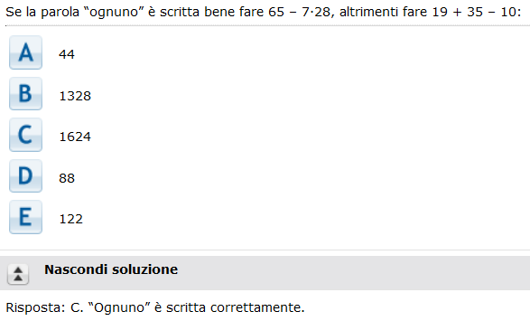
A
B
C
D
E

Slide 95
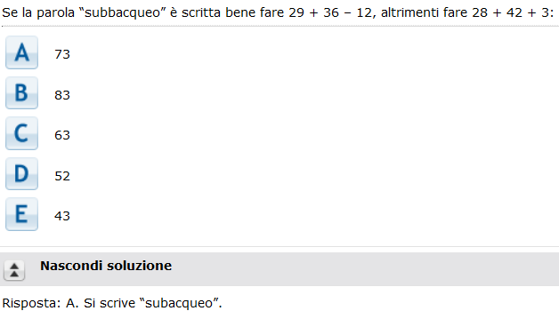
A
B
C
D
E

Slide 96
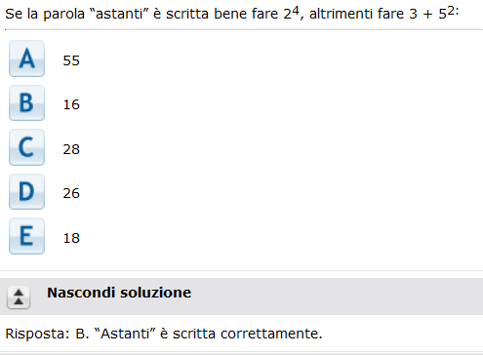
A
B
C
D
E

Slide 97
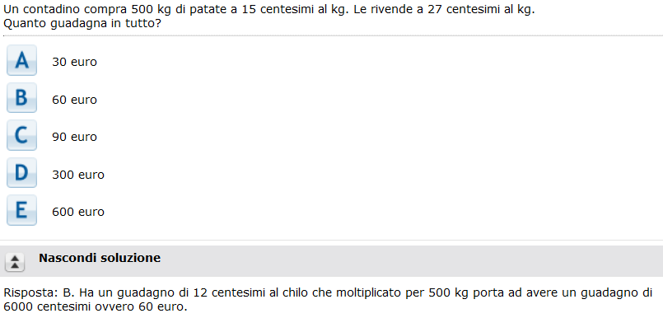
A
B
C
D
E

Slide 98
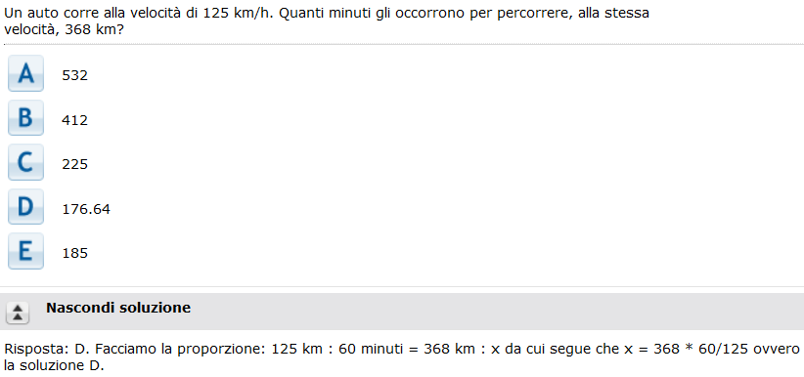
A
B
C
D
E

Slide 99
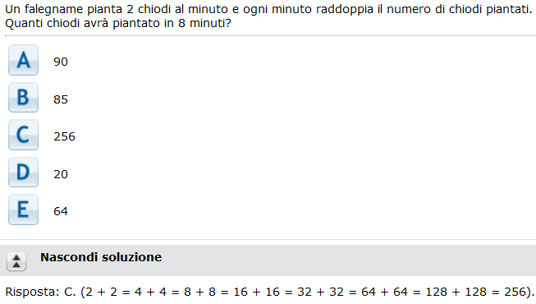
A
B
C
D
E

Slide 100
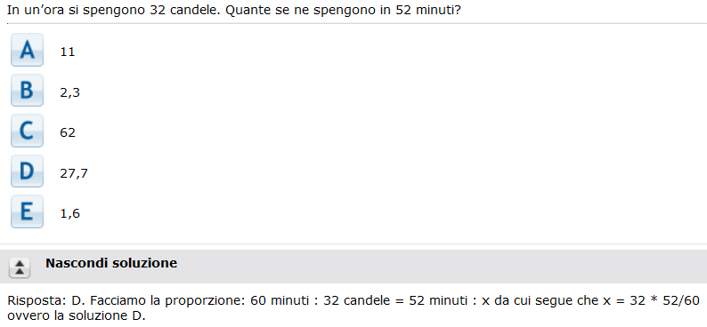
A
B
C
D
E

Slide 101
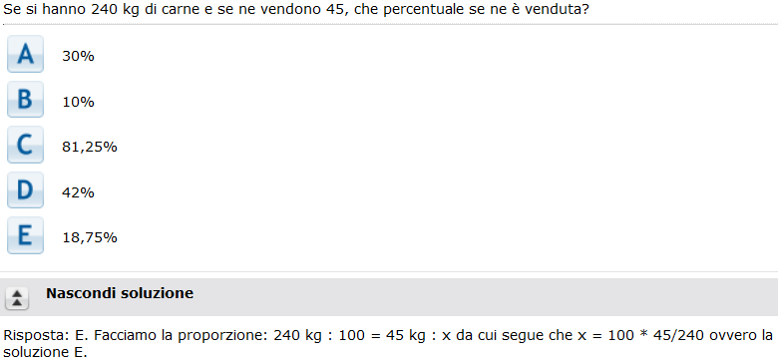
A
B
C
D
E

Slide 102
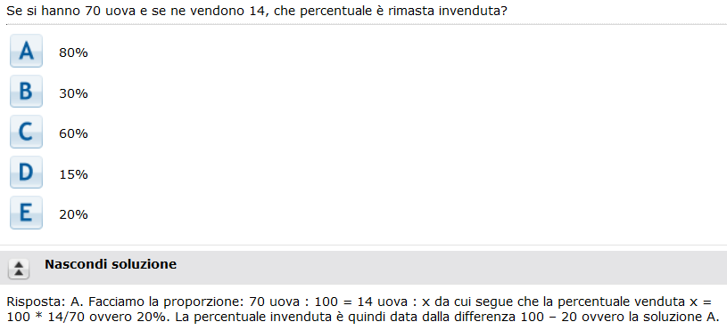
A
B
C
D
E

Slide 103
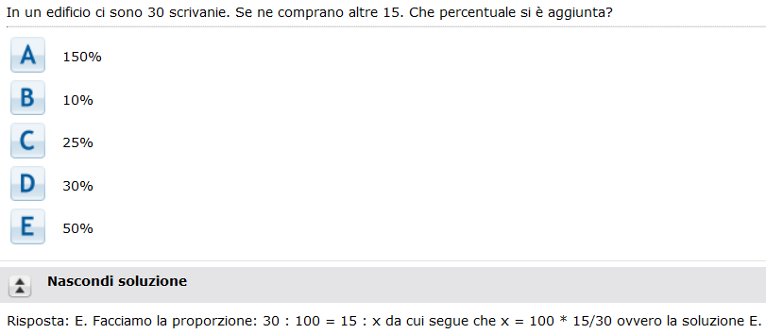
A
B
C
D
E

Slide 104
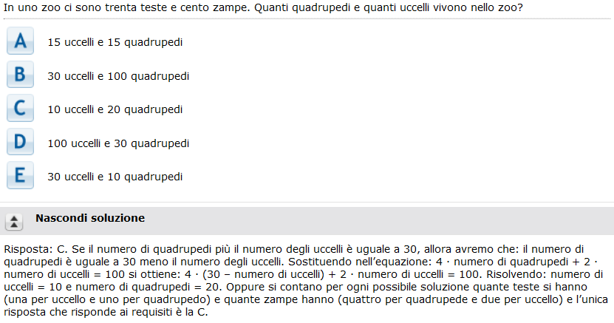
A
B
C
D
E

Slide 105
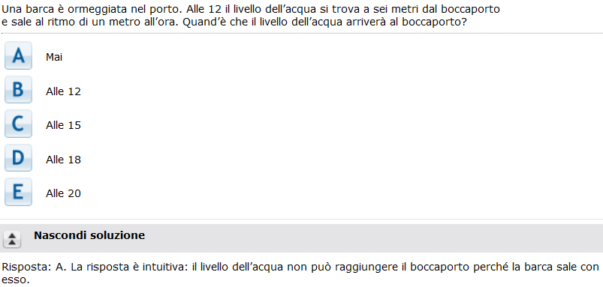
A
B
C
D
E

Slide 107
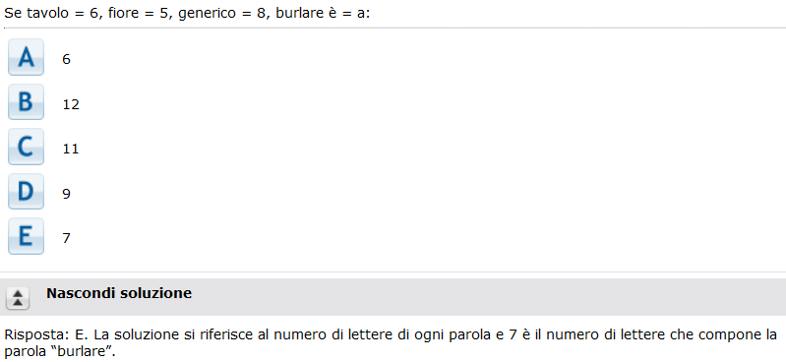
A
B
C
D
E

Slide 108
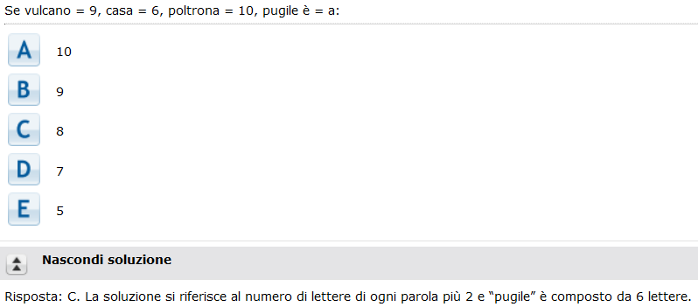
A
B
C
D
E

Slide 109
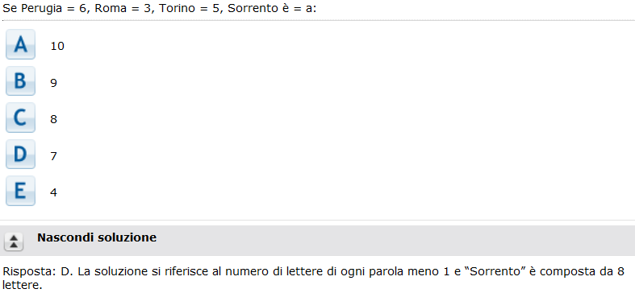
A
B
C
D
E

Slide 110
Quesiti su grafici e tabelle
Problemi di interpretazione grafica:

Slide 111
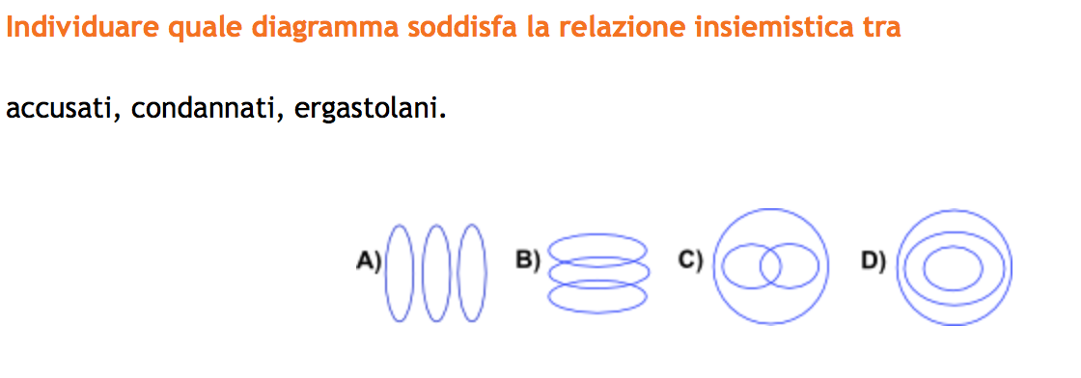

Slide 112
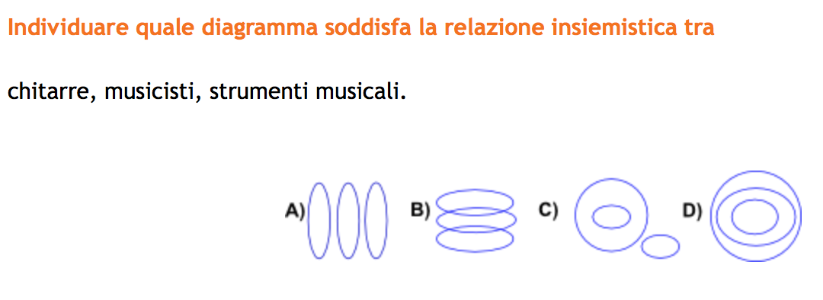

Slide 117
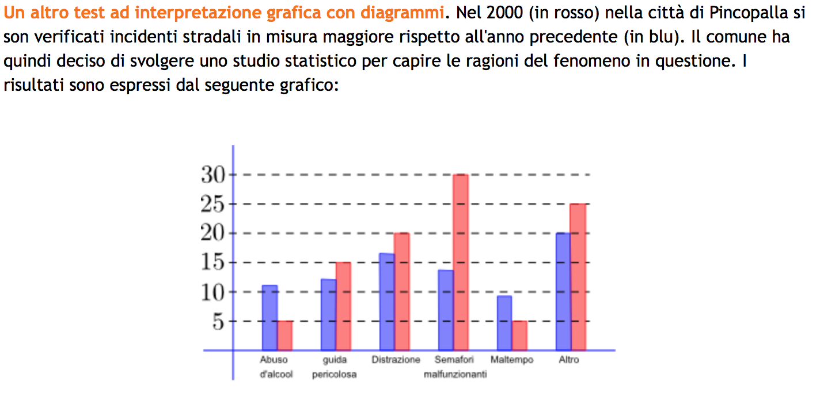

Slide 121
Serie di figure figure geometriche
e figure speculari:
Problemi di attitudine spaziale

Slide 122
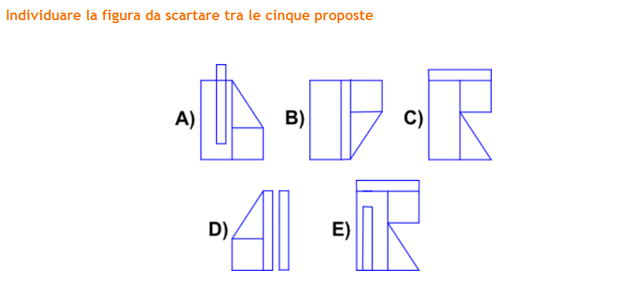

Slide 123
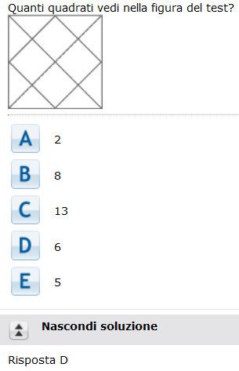
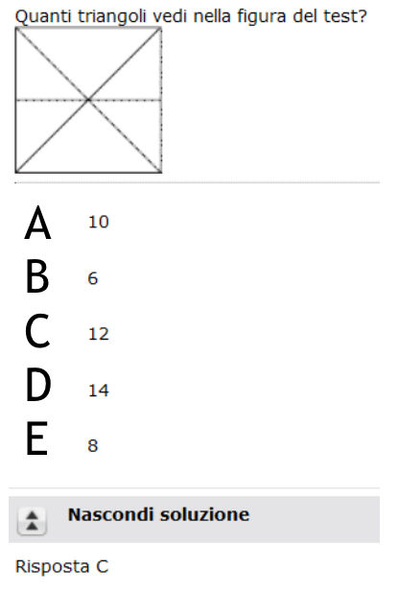
A
B
C
D
E

Slide 124
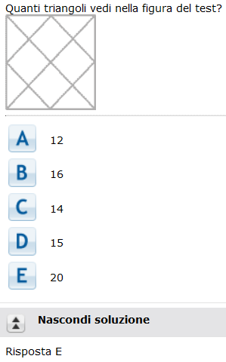
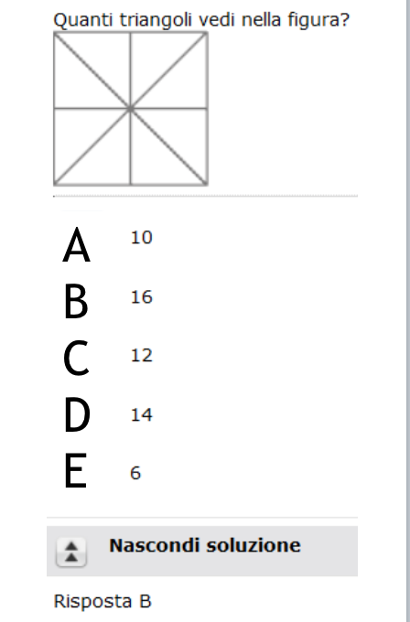
A
B
C
D
E

Slide 125
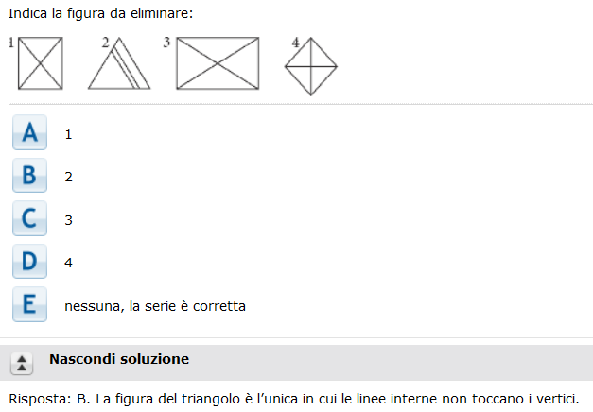
A
B
C
D
E

Slide 126
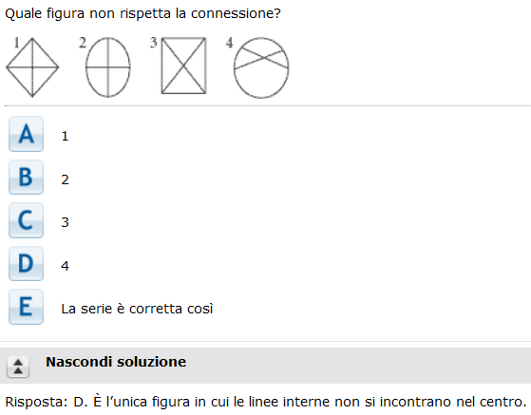
A
B
C
D
E

Slide 127
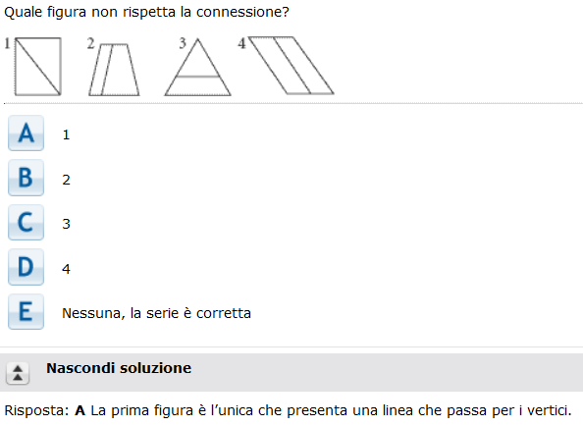
A
B
C
D
E

Slide 128
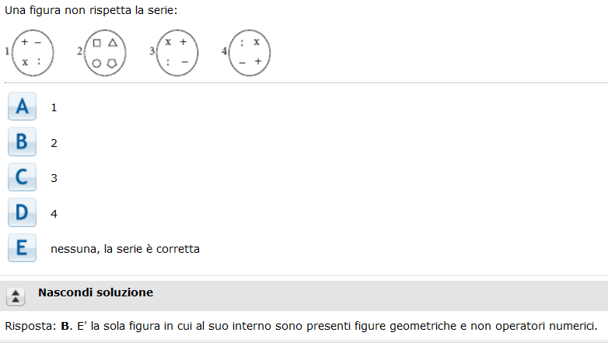
A
B
C
D
E

Slide 129
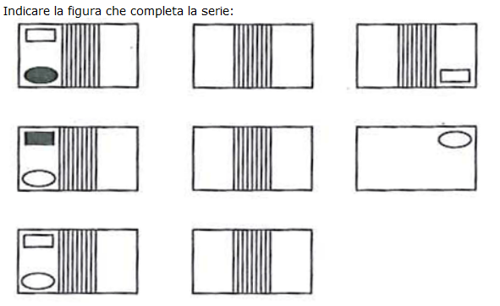

Slide 130
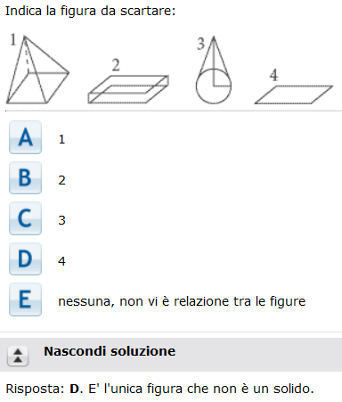
A
B
C
D
E

Slide 131
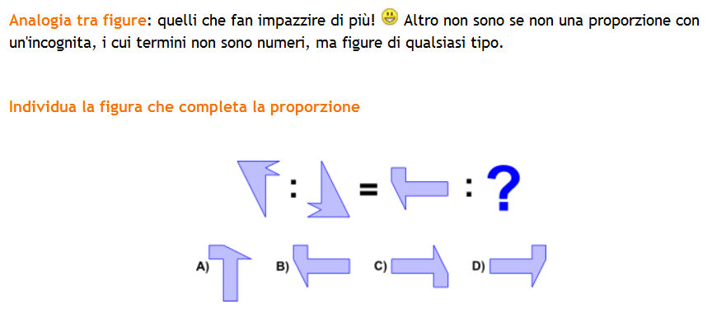

Slide 132
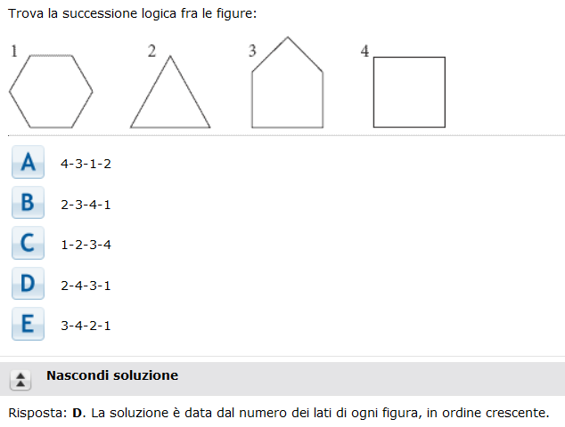
A
B
C
D
E

Slide 134
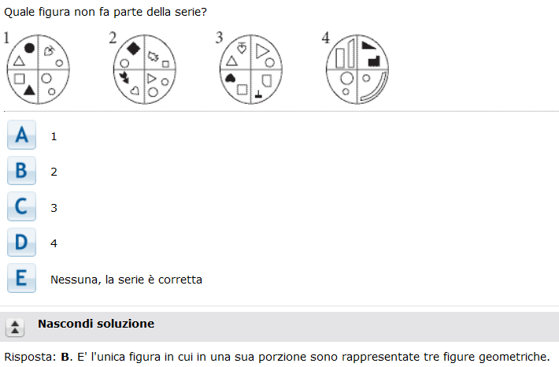
A
B
C
D
E

Slide 135
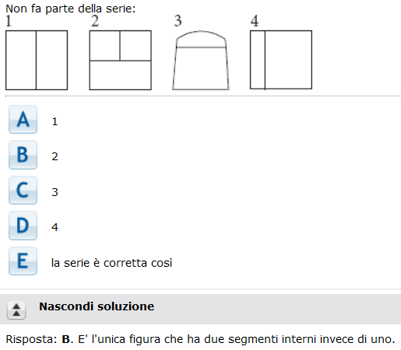
A
B
C
D
E

Slide 137
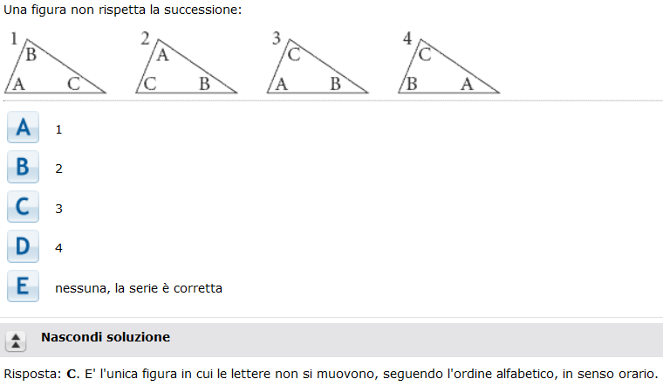
A
B
C
D
E

Slide 139
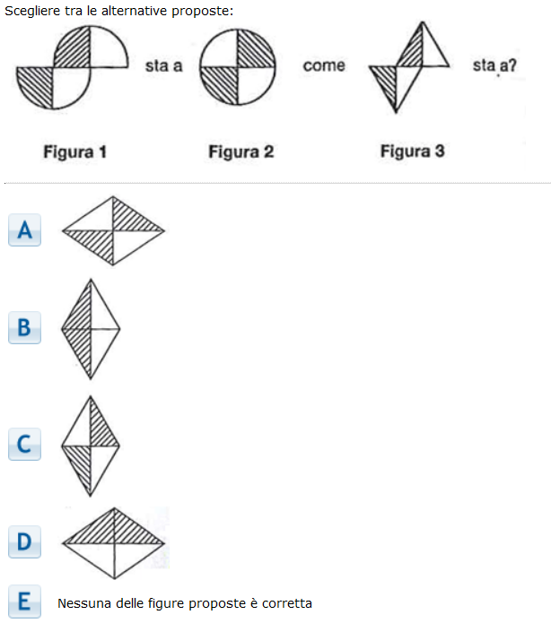
A
B
C
D
E

Slide 140
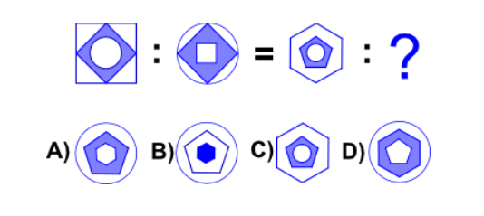

Slide 141
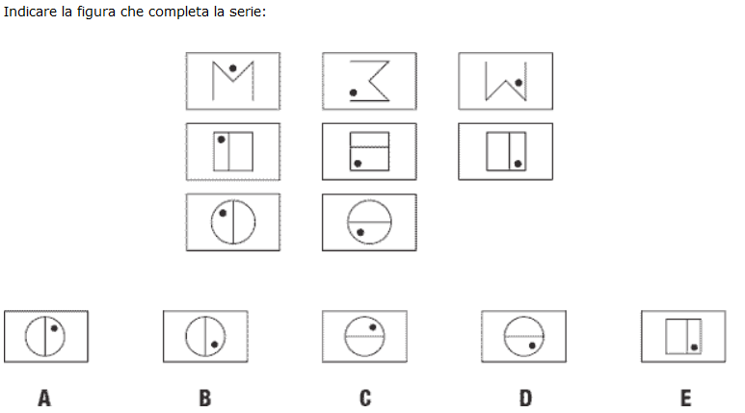
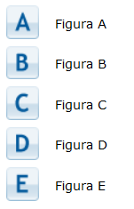
A
B
C
D
E

Slide 142
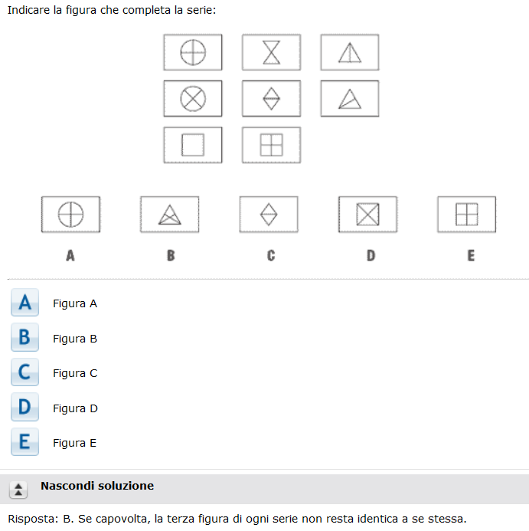
A
B
C
D
E

Slide 143
A
B
C
D
E

Slide 144
A
B
C
D
E

Slide 145
A
B
C
D
E

Slide 146
A
B
C
D
E

Slide 147
A
B
C
D
E

Slide 150
A
B
C
D
E

Slide 151
A
B
C
D
E

Slide 152
A
B
C
D
E

Slide 153
A
B
C
D
E

Slide 154
A
B
C
D
E

Slide 155
A
B
C
D
E

Slide 156
A
B
C
D
E

Slide 157
A
B
C
D
E

Slide 158
A
B
C
D
E

Slide 159
A
B
C
D
E

Slide 160
A
B
C
D
E

Slide 161
A
B
C
D
E

Slide 162
Problemi logico-matematici incentrati sul problem solving
Per problem solving si intende un complesso di conoscenze e attività necessarie per la risoluzione di un problema.
Per risolvere un problema con il cosiddetto problem solving è necessario un approccio che prevede un ragionamento strutturato composto da 5 momenti:
comprensione,
previsione,
pianificazione,
monitoraggio
valutazione.

Slide 163
Per comprensione si intende la capacità di comprendere le componenti specifiche di un problema.
La previsione serve per valutare le tempistiche e gli strumenti necessari alla risoluzione del problema.
La pianificazione rappresenta la prima fase che si avvia per arrivare al risultato finale
Il monitoraggio è quel momento in cui il risolutore si chiede se ha scelto l’approccio giusto o se deve valutare un nuovo percorso.
La valutazione, infine, serve per comprendere se le tempistiche e gli strumenti calcolati sono stati giusti.

Slide 164
Questi due gruppi comprendono esercizi in apparenza simili, ma i quesiti della categoria “Problemi logico-matematici incentrati sul problem solving“ si posizionano in qualche caso tra le domande di logica verbale e quelle di logica matematica numerica.
Cioè bisogna distinguere le domande di tipo numerico-attitudinale da quelle di tipo logico-matematico, dove la strategia risolutiva discende, almeno in parte, anche da un’analisi linguistica del testo della domanda.
Problemi logico-matematici risolvibili con semplici formule (problem solving matematico “puro”)
In questa categoria rientrano le domande che necessitano per la risoluzione di somme, di moltiplicazioni, dell’utilizzo di equazioni di primo grado o di sistemi di equazioni; la strategia risolutiva richiede inoltre un minimo di ragionamento logico per comprendere il problema.

Slide 166
La logica verbale
I quesiti di logica verbale sono in genere composti da domande relative alla verifica delle abilità linguistiche, ai ragionamenti deduttivi e ai problemi verbali.
Per quanto riguarda le abilità linguistiche si prevedono domande sulla grammatica italiana, sulla sintassi e sul lessico come per esempio capire e riconoscere gli elementi che costituiscono e formano una parola, individuare eventuali sinonimi e contrari, relazioni di significati, figure retoriche, i ragionamenti verbali grammaticali e le competenze sintattiche.
Le domande relative al ragionamento deduttivo, invece, fanno riferimento alle deduzioni semplici, ossia quesiti basati su un unico passaggio logico come per esempio: tutti i bambini sono belli, Giovanni è un bambino quindi è bello, ai sillogismi, che presentano una frase con due premesse e una conclusione, alle condizioni necessarie e sufficienti che prevedono una frase contenente un’affermazione che rende vera anche la seconda come, per esempio: se e solo se c’è il sole si asciugherà la strada e le negazioni.
Per i problemi logico-verbali occorrono conoscenze logiche e matematiche per la risoluzione dei problemi.

Slide 167
Va ricordato che la logica verbale è applicabile sulle proposizioni ma non sui predicati.
Questo perché i predicati si basano essenzialmente su elementi che non possono essere controllati dalla logica verbale.
Per fare un esempio si può dire che la proposizione la pioggia è rossa è falsa mentre per il predicato preferisco la pioggia al sole non si può dire se sia vero o falso.
I quesiti di logica verbale possono essere di tanti tipi che vanno dal completamento di alcune frasi, passando per i principi che portano a definire un assioma vero o falso fino all’individuazione delle relazioni che si hanno tra le parole e i termini che possono essere messi a confronto.
Sebbene le abilità verbali rientrino nella logica solo in un’accezione ampia, anche su questo è bene essere attrezzati quando si prepara un test di logica. La verifica delle competenze lessicali è ormai presente, in effetti, in molti test di logica.

Slide 168
Cinque tecniche per saper risolvere i test di logica verbale
Per risolvere i test di logica verbale possono essere utili delle tecniche che mirano a eliminare i problemi legati alla confusione insita nel quesito:
1. trasformare frasi piene di negazioni in frasi affermative come per esempio dire è sbagliato piuttosto che non è corretto.
2. riscrivere una frase con due negazioni che si annullano tra loro come, per esempio, invece che dire non è scorretto dire è corretto.
3. ricordare che due negazioni non sempre corrispondono a un’affermazione.
4. leggere bene l’enunciato principale cercando di comprendere il testo con vocaboli diversi rispetto a quelli che sono stati forniti, in questo modo sarà possibile evitare di confondersi.
5. cercare di eliminare tutte quelle informazioni che non rappresentano un indizio per la risoluzione del problema dividendo quelle importanti da quelle che possono essere fuorvianti.

Slide 169
Comprensione dei brani:
“Studi hanno dimostrato che negli adolescenti l’orologio biologico funziona diversamente da quello degli adulti, ovvero i ragazzi tendono a voler andare a dormire più tardi e a svegliarsi più tardi. Di conseguenza, ciò diventa un problema per loro durante l’anno scolastico, in quanto hanno bisogno di alzarsi presto dato che l’orario scolastico è stabilito per agevolare la vita degli adulti. La funzione della scuola è di permettere agli studenti di migliorare il loro livello culturale. Per ottenere ciò, bisognerebbe spostare in avanti l’orario scolastico. Agli insegnanti non farebbe piacere questo cambiamento, ma la scuola esiste principalmente per il vantaggio
degli studenti, non degli insegnanti.”
Quale delle seguenti affermazioni esprime il messaggio principale del brano precedente?
A) La funzione della scuola è quella di permettere agli studenti di migliorare il loro livello culturale.
B) La scuola esiste principalmente per il vantaggio degli studenti, non degli insegnanti.
C) Bisognerebbe spostare in avanti l’orario scolastico.
D) L’orario scolastico è stabilito per agevolare la vita degli adulti.
E) Agli insegnanti non farebbe piacere un cambiamento degli orari scolastici.

Slide 170
Il messaggio principale di un brano coincide con la tesi di fondo, e cioè con l’intento fondamentale dell’autore. Come facciamo a valutare questo intento? Osservando attentamente la struttura del testo e il modo in cui le informazioni interagiscono tra loro.
Ti propongo, al riguardo, di esaminare con attenzione le opzioni di risposta e annotare alcune considerazioni preliminari. Ti sembrano affermazioni corrette alla luce del brano? Sono coerenti con i contenuti testuali? Avrai notato che, in effetti, TUTTE le opzioni di risposta veicolano contenuti che devono essere considerati certamente conformi al brano proposto. Il punto è che, però, SOLTANTO UNA ne esprime il MESSAGGIO PRINCIPALE.
A questo proposito risulta di fondamentale importanza la distinzione tra informazioni principali e informazioni secondarie. In un testo non tutte le informazioni hanno lo stesso peso. Assolvono a funzioni diverse. Le informazioni secondarie hanno carattere ausiliarie rispetto a quelle principali. Una tipica informazione secondaria è un’argomentazione portata a sostegno della tesi generale che si intende difendere – che, invece, va ovviamente considerata come informazione principale.

Slide 171
Esemplificando sulle opzioni di risposta:
La A è corretta alla luce del testo, ma NON ne esprime il messaggio principale, in quanto è un’informazione secondaria. Si tratta, infatti, di un presupposto sul quale poggia il messaggio principale, cioè la tesi che l’orario dovrebbe essere adattato ai ritmi degli studenti.
Anche la B è corretta alla luce del testo, ma è un’informazione secondaria con caratteristiche e funzione analoghe a quelle che abbiamo evidenziato per la risposta A.
Anche la D e la E sono conformi al testo, ma anch’esse sono da considerarsi senz’altro informazioni secondarie.
Soltanto la risposta C è non solo coerente con i contenuti testuali, ma esprime anche compiutamente il messaggio principale del brano. Il senso del testo converge su questa tesi, rispetto alla quale le altre informazioni hanno carattere di supporto.

Slide 172
“Di solito Laura pota le rose nel mese di novembre, ma lo scorso anno ha dimenticato di farlo. Ha aspettato, invece, che terminasse il gelo invernale per poi potarle nel mese di marzo. Quest’estate Laura ha avuto la più abbondante fioritura di rose che si fosse mai vista nel suo giardino. Quindi, il gelo fa bene alle rose.”
Quale delle seguenti risposte costituisce il passaggio logico errato nel brano precedente?
A) Si presuppone che il gelo abbia causato l’abbondante fioritura di rose.
B) Si presuppone che non ci siano gelate nel mese di marzo.
C) Si presuppone che le rose debbano essere potate.
D) Si presuppone sulla base di un solo caso che una tarda potatura faccia bene a tutte le piante in generale.
E) Si presuppone che il mese di novembre e il mese di marzo siano gli unici mesi in cui si può effettuare la potatura.

Slide 173
La risposta corretta, e cioè quella nella quale ritroviamo il passaggio logico errato sul quale poggia l’argomentazione contenuta nel brano, è la A.
Non esiste, infatti, alcuna logica garanzia che il gelo abbia avuto effetti positivi, o addirittura possa aver determinato la fioritura. Tale nesso causale avrebbe un fondamento razionale solo sulla base, induttiva, di una ripetizione in un numero significativo di casi!
In mancanza di un numero maggiore di osservazioni che confermino l’associazione sarebbe fin troppo facile obiettare che Laura è stata semmai fortunata; che fino a prova contraria il gelo fa male e non giova alle rose; che la fioritura in estate è avvenuta non grazie al gelo invernale ma nonostante il gelo invernale.

Slide 174
Abbiamo visto due quesiti-tipo, nel primo si chiedeva di individuare il “messaggio principale”, nel secondo il “passaggio logico errato”.
In altri casi potrebbe essere richiesto di individuare l’affermazione che rafforza ovvero indebolisce, l’affermazione “pienamente sostenuta” dal testo o, ancora, la “supposizione implicita” sulla quale si basa il brano.
È utile osservare, comunque, che queste diverse formulazioni rimandano alla stessa “famiglia” di competenze testuali e abilità di lettura.
Non implicano, propriamente, operazioni diverse da compiere sul testo.
In tutti i casi si richiede di cogliere la corretta relazione tra le informazioni presenti nel brano, di soppesare la funzione di ciascuna informazione nell’economia generale del testo, e di aver compreso l’impianto dell’argomentazione.
Occorre leggere il testo con attenzione mettendo in campo queste competenze (che, per inciso, possono essere rinforzate solo con la lettura frequente e ragionata) per arrivare alla domanda, quale che sia, avendo colto e ritenendo l’essenziale del brano e facilitando così il “riconoscimento” tra le opzioni di riposta proposte.

Slide 175
“Se farai come ti dico, andrà tutto bene.” – Alla luce di tale affermazione, è certamente corretta anche una (ed una sola) delle seguenti.
Quale?
a) Se non farai come ti dico, non potrà che andar male;
b) Purtroppo la cosa non è andata bene, è evidente che non hai fatto come ti avevo suggerito;
c) Se avessi seguito il mio consiglio, forse le cose non sarebbero andate come speravi, ma nemmeno troppo male;
d) La cosa è andata bene me ne compiaccio, perché questo significa che hai fatto esattamente come ti avevo indicato.

Slide 176
Bisogna prestare attenzione alle proprietà dell’implicazione.
Alcuni semplici ragionamenti ci permetteranno di individuare la soluzione corretta:
L ’implicazione stabilisce che se farai come ti dico, allora le cose andranno certamente bene;
cioè non è possibile che facendo come io ti dico, le cose possano non andare bene.
Questo sarebbe già sufficiente a rispondere correttamente, ma è utile vedere perché le altre risposte vanno scartate.
In particolare:
Il fatto che facendo come io ti dico le cose andranno sicuramente bene, non implica che se farai diversamente da come ti ho detto le cose andranno certamente male. La risposta a) pertanto non è dimostrata: in linea di principio la possibilità che anche facendo diversamente da come ti ho detto, non debba andare necessariamente male, resta aperta;
Rimane non dimostrata d): infatti non è detto che tutto vada bene solo se farai come ti ho detto;
In positivo, dunque, sola la b) è esatta, cioè è del tutto corretto dedurre che “non hai fatto come ti avevo suggerito” dal fatto che la “la cosa non è andata bene”, in quanto come sappiamo se avessi fatto come ti avevo detto, sarebbe senza ombra di dubbio andata bene.
LA RISPOSTA ESATTA E’ LA B

Slide 177
“Non sono poi così certo che egli abbia omesso di dire la verità.” – È un’affermazione che equivale a dire:
a) Egli ha certamente detto la verità
b) Egli potrebbe aver detto la verità
c) Egli potrebbe aver mentito
d) Egli ha certamente mentito
“Non sono poi così certo che egli abbia omesso di dire” = egli potrebbe non aver omesso di dire, e dunque potrebbe aver detto la verità.
LA RISPOSTA CORRETTA È LA B.

Slide 178
Leggi ciò che segue e rispondi al quesito:
Tutti gli scandinavi sono educati, Conosco John da poco, ma non smette di sorprendermi per la sua educazione John deve essere scandinavo
Il precedente:
a) È un paradosso
b) È un ragionamento corretto
c) È un ragionamento induttivo
d) È un ragionamento scorretto
e) È un ragionamento valido solo formalmente
LA RISPOSTA CORRETTA È LA D
E’ un ragionamento scorretto; non è valido nemmeno da un punto di vista strettamente formale, perché chiaramente il fatto che tutti gli scandinavi siano educati, non implica in alcun modo che siano educati soltanto gli scandinavi. In altre parole, alla luce delle premesse (cioè le prime due proposizioni), nulla proibisce che John sia educato, e tuttavia non scandinavo.

Slide 179
Leggi ciò che segue e rispondi al quesito:
In questi giorni sto lavorando con un collega giapponese, ed è un grande lavoratore; anche un mio amico, per lavoro, ha spesso a che fare con giapponesi e mi assicura che sono dei grandi lavoratori; due anni fa sono stato un mese in Giappone per lavoro, e i giapponesi che ho conosciuto lì non fanno eccezione alla regola; dunque tutti i giapponesi sono dei grandi lavoratori.
Il precedente è un ragionamento:
a) scorretto
b) induttivo
c) azzardato
d) deduttivo
e) inconfutabile
Un ragionamento come quello proposto è induttivo, perché ricava una conclusione universale a partire da una serie di premesse particolari.
LA RISPOSTA CORRETTA È LA B

Slide 180
Il test di ragionamento logico-verbale mira a testare l’abilità dello studente in contesti differenti. Solo apparentemente non viene esaminata la conoscenza della lingua italiana perché , se non si conosce il significato dei termini, non si possono effettuare i collegamenti tra le varie parole e i ragionamenti logici richiesti.
Il ragionamento logico-verbale è a sua volta divisibile in ulteriori tre tipologie:
Ricerca di una relazione etimologica o logica tra una serie di termini
Completamento di proporzioni verbali
Inserimento di termini all’interno di un brano

Slide 181
1. Ricerca di una relazione etimologica o logica tra una serie di termini:
In genere, queste domande propongono una serie di cinque parole, e al candidato viene chiesto di eliminare quella che non ha relazione con le altre.
La relazione tra i termini può essere di tipo logico o etimologico.
Sta al candidato stabilire la natura della relazione tra le diverse parole, ed individuare il termine che non appartiene alla serie.
Si hanno una serie di 5 parole tra le quali bisogna scartare quella che non ha relazione con le altre.
Come risolvere questo tipo di quesiti?
Utilizzando le nostre capacità di ragionamento logico-verbale.

Slide 182
Relazione Logica:
La relazione logica può riferirsi a diversi aspetti, come il campo semantico (quindi individuare i sinonimi escludendo il termine diverso), un gruppo di elementi, individui, animali ecc..
Quale delle cinque parole sotto riportate non va d’accordo con le altre quattro, affini invece tra loro?
A) Perone B) Ulna C) Tibia D) Rotula E) Metatarso
La risposta esatta è la B Ulna. Infatti tibia e perone sono ossa che si trovano nella gamba, la rotula nel ginocchio, e il metatarso nel piede. Sono termini connessi tra di loro, in quanto riguardano gli arti inferiori; l’ulna invece si trova nel braccio, arto superiore, dunque non appartiene alla serie.

Slide 184
Quale tra le coppie di termini proposti completa logicamente la seguente proporzione verbale
X: Intonso = Territorio :Y
A. X = Libro, Y = Inesplorato B. X = Capitolo, Y = Regione C. X = Intatto, Y = Selvaggio D. X = Cultura, Y = Geografia E. X= Libraio, Y = Mappa

Slide 185
In questo caso si dovrà procedere così:
1. chiedersi qual è la relazione tra i due termini: cosa lega l’aggettivo “intonso” al termine non noto x? Quali sono i suoi sinonimi? A cosa si riferisce generalmente? Si potrà arrivare alla conclusione che in genere si parla di un libro intonso e un sinonimo può essere intatto.
2. Cercare di stabilire il nesso che possa legare in maniera uguale alla prima coppia il terzo vocabolo e il quarto non noto. Ad esempio, se “intonso” si dice di un libro che è intatto, cosa si dice di un territorio che è intatto?
3. Ecco quindi che si dovrà selezionare un sostantivo per sostituire X e un aggettivo Y semanticamente equivalente a “intonso” ma che si riferisca a territorio.
LA RISPOSTA CORRETTA È A
(X= libro, Y= inesplorato), l’unica che presenta una coppia di termini che completa semanticamente e logicamente la proporzione data (X: Intonso = Territorio :Y): “Un libro è intonso come un territorio è inesplorato”. La B sarebbe illogica e grammaticalmente scorretta: “un capitolo è intonso come una regione è inesplorato”.

Slide 186
Relazione Etimologica
La relazione etimologia avviene tra parole che appartengono alla stessa sfera di significato, ma che non significano la stessa cosa:
Individuate il termine anomalo:
A) mieloso B) mellifero C) mellifluo D) mieloma E) mielato
La risposta esatta è D) mieloma
Il mieloma è un tumore delle plasmacellule, cellule prodotte dalla maturazione dei linfociti B, cellule a loro volta coinvolte nella risposta immunitaria dell’organismo. Le plasmacellule secernono anticorpi atti a combattere i processi infettivi, ma nel momento in cui esse crescono incontrollatamente, danno origine al mieloma. Gli altri termini sono invece collegati fra di loro perché sono aggettivi che si riferiscono al miele: mellifero significa “che fornisce il miele, mieloso “che ha un sapore dolciastro”, mellifluo “da cui fluisce miele”, mielato “addolcito col miele”.

Slide 187
Relazione Etimologica:
Individuare il termine la cui etimologia NON segue la stessa “logica” degli altri:
A. Tribordo B. Trilogia C. Trittico D. Triangolo E. Tridente
Tutti e cinque vocaboli hanno lo stesso prefisso “tri-“, quindi possono sembrare etimologicamente simili.
Tuttavia, proviamo ad analizzare le parole: quando “tri” significa “tre”?
B: Trilogia = tre opere dello stesso autore C: Trittico = opera composta di tre parti D: Triangolo = poligono con tre lati/angoli E: Tridente = forcone a tre denti
L’unica che non segue la stessa logica è Tribordo risposta A che è quindi la stessa parola da scartare. Oltre che sull’etimologia della parola questi esercizi possono considerare anche il campo semantico a cui appartengono le parole.

Slide 188
Individua la parola da scartare, in quanto di significato non affine alle altre:
a) ripulsa
b) abnegazione
c) diniego
d) rigetto
e) bocciatura
LA RISPOSTA CORRETTA È LA B
abnegazione significa infatti “dedizione”, “spirito di sacrificio”, e non ha dunque relazione con gli atri termini, che sono invece sinonimi di rifiuto.

Slide 189
Individua la parola che ha significato diverso rispetto alle altre della serie:
a) refrattario
b) recalcitrante
c) riluttante
d) proclive
e) riottoso
LA RISPOSTA CORRETTA È LA D
PROCLIVE, ha un significato in linea di massima opposto rispetto agli altri termini in elenco.

Slide 190
Quale dei seguenti termini va scartato?
a) Ocarina
b) Clarinetto
c) Mandolino
d) Sassofono
e) Zampogna
Escluderemo mandolino, che è il solo strumento a corda, mentre tutti gli altri sono strumenti a fiato.
LA RISPOSTA CORRETTA È LA C

Slide 191
2. Completamento di proporzioni verbali
Le proporzioni verbali sono simili alle proporzioni matematiche, ma hanno i vocaboli al posto dei numeri.
Le proporzioni vanno sempre risolte relazionando in modo logico e razionale i vari termini, completando così la serie. In questi quesiti si presentano di fronte al candidato due coppie di termini in relazione tra di loro.
Mancano però il primo termine della prima coppia (x) e il secondo della seconda coppia (y).
Le parole mancanti dovranno essere inserite in modo che la prima coppia abbia una relazione simile a quella esistente nella seconda coppia.

Slide 192
Quale tra le coppie di termini proposti completa logicamente la seguente proporzione verbale: x : Potere = Cima : y
A) x = Apogeo y = Montagna B) x = Apotema y = Ellisse C) x = Apoteosi y = Tragitto D) x = Apologia y = Meridiana E) x = Apice y = Vortice

Slide 193
Il candidato deve individuare, tra le varie opzioni possibili, i termini in grado di completare la proporzione.
Per fare ciò, bisogna seguire alcuni passaggi:
Innanzitutto, bisogna comprendere che tipo di relazione ci possa essere nella prima coppia di elementi, e cosa significa “Potere”, a cosa possiamo riferirlo in generale, e successivamente ai termini proposti per la prima coppia.
Tra i termini proposti, quelli più affini sono “Apogeo” e “Apice”, poiché possono riferirsi al culmine del potere.
Ora non ci resta che ragionare sul secondo termine, “Cima”, e capire con quale dei termini proposti si può stabilire una relazione simile a quella della prima coppia. Se per la prima coppia abbiamo pensato ai termini “Apogeo” e “Apice”, quindi alle risposte A ed E, dobbiamo verificare quale, tra i termini proposti (“Montagna” e “Vortice”) sia in grado di completare la proporzione. Se abbiamo quindi un culmine del potere, la cima può essere il culmine di che cosa? Tra “Montagna” e “Vortice” chiaramente sceglieremo “Montagna”
LA RISPOSTA ESATTA È LA A

Slide 195
1)
A
B
C
D
E
2)
A
B
C
D
E
3)
A
B
C
D
E

Slide 196
A
B
C
D
E
La capitale di NY è Albany

Slide 197
A
B
C
D
E

Slide 198
3. Inserimento di termini all’interno di un brano
Un’ultima tipologia di ragionamento logico-verbale riguarda l’inserimento di alcune parole all’interno di un brano, scegliendo tra una lista di termini proposti.
Neanche in questo caso viene testata la preparazione, ma i termini vanno inseriti rispettando la logica grammaticale e la logica semantica.

Slide 199
Quali parole vanno sostituite ai numeri per dare un senso compiuto e logico alla frase seguente?
“A causa dei miei errori sono stato ___(1)___ alla gogna ____(2)___”.
A. (1) esposto (2) mediatica B. (1) infangato (2) barbarica C. (1) fagocitato (2) informatica D. (1) intrappolato (2) satanica E. (1) avviato (2) meccanica

Slide 200
La scelta dei termini comporta un ragionamento logico, effettuato in questo modo:
bisogna innanzitutto leggere il testo senza le parole mancanti, per comprendere quale possa essere il senso. In questo caso capiamo che colui che parla ha sbagliato, dunque ha subito delle conseguenze.
Compreso il significato del testo, si può passare a capire quale possa essere il primo termine da inserire tra “sono stato” e “alla gogna”. Apparentemente, potremmo inserire tutti i participi passati proposti. Ma successivamente ci troviamo di fronte alla preposizione “alla”; dunque, i participi che grammaticalmente stanno bene in questa posizione sono “esposto (A)” e “avviato (E)”.
fatta dunque una prima selezione, non ci resta che capire quale possa essere il secondo termine da inserire. Provando quindi le coppie delle risposte A ed E, notiamo che l’aggettivo mediatica conferisce un senso più logico rispetto a meccanica, in quanto “gogna mediatica” è un’espressione utilizzata di frequente, mentre “gogna meccanica” non significa nulla.
per essere sicuri, è utile fare un controllo e provare ad inserire tutte le coppie di termini proposte, in modo da capire se effettivamente la risposta scelta conferisca un senso alla proposizione.
LA RISPOSTA ESATTA È DUNQUE LA A.

Slide 203
Anagrammi e quesiti sulle parole:

Slide 206
A
B
C
D
E

Slide 207
A
B
C
D
E

Slide 208
A
B
C
D
E

Slide 209
A
B
C
D
E

Slide 210
A
B
C
D
E

Slide 211
A
B
C
D
E

Slide 212
A
B
C
D
E

Slide 213
A
B
C
D
E

Slide 214
A
B
C
D
E

Slide 215
A
B
C
D
E

Slide 216
A
B
C
D
E

Slide 217
A
B
C
D
E

Slide 218
A
B
C
D
E

Slide 219
Sillogismi e falsi sillogismi
“a) Socrate è un uomo;
b) Ogni uomo è mortale;
c) Ogni uomo è Socrate, quindi ogni uomo è omosessuale”
W. Allen

Slide 220
SILLOGISMO
dal greco συλλογισμός formato da σύν "insieme", e λογισμός "calcolo": quindi, "ragionamento concatenato"
è un tipo di ragionamento dimostrativo che fu teorizzato per la prima volta da Aristotele, il quale, partendo dai tipi di termine:
"maggiore" = che funge da predicato nella conclusione "medio" e "minore" = che funge da soggetto nella conclusione classificati in base al rapporto contenente-contenuto, giunge ad una conclusione collegando i suddetti termini attraverso brevi enunciati (premesse).

Slide 221
La filosofia scolastica ha formalizzato che se almeno una delle due premesse è falsa, la proposizione conseguente è falsa.
Se le premesse sono entrambe vere, invece, la conclusione non può essere falsa.
Come mostrano i paradossi logici, che restano il principale limite di una logica formale, ovvero di una logica che prescinde dal contenuto dei singoli soggetti e predicati inseriti al posto delle lettere, se almeno una delle premesse è falsa, la conclusione può essere vera, perché da una falsità può seguire qualsiasi cosa - e dunque anche la verità.
Pertanto, il sillogismo è uno strumento necessario, ma di per sé non sufficiente per arrivare alla verità.

Slide 222
Schema tipico di un sillogismo:
se M è A e B è M, allora B sarà anche A.
Facendo un esempio concreto:
M = l'insieme dei dolci, B = torte e A = alimenti: tutti i dolci sono alimenti e tutte le torte sono dolci per cui ne consegue che tutte le torte sono alimenti.

Slide 223
La forma di sillogismo più comune è il sillogismo categorico (al punto che solitamente per sillogismo si intende sillogismo categorico).
(premessa maggiore) Tutti gli uomini sono mortali
(premessa minore) Tutti i greci sono uomini
(conclusione) Tutti i greci sono mortali
Le proposizioni che compongono un sillogismo categorico possono essere:
universali affermative ("Tutti gli A sono B"),
universali negative ("Nessun A è B"),
particolari affermative ("Qualche A è B"),
particolari negative ("Qualche A non è B").
Nell'esempio in questione:
Uomo = termine medio
Mortale = termine maggiore
Greco = minore.
.

Slide 224
A questo modello detto sillogismo categorico o perfetto (in cui cioè le due premesse portano deduttivamente ad una conclusione che è logica e necessaria) se ne aggiungono altri tre:
il sillogismo retorico (detto anche “dialettico”), in cui le due “premesse” sono date per probabili e non per certe;
il sillogismo sofistico (tipico della scuola sofistica, in cui la probabilità delle “premesse” è solo apparente ed ipotetica);
il sillogismo modale, in cui una delle “premesse” e la “conclusione” del sillogismo dipendono dalle modalità con cui stabiliamo se le affermazioni sono vere o false.

Slide 225
Un sillogismo è considerato valido se questo è logicamente valido.
La validità di un sillogismo non dipende dalla verità delle affermazioni che lo compongono.
Sicché il sillogismo:
Ogni animale vola
L'asino è un animale
Dunque l'asino vola
oppure: - Il treno fuma - Gianni è un treno - Gianni fuma
è valido, anche se le frasi che lo compongono non sono vere.
Un metodo, o definizione rozza, che spesso viene usata, è dire che "un sillogismo è valido se ogni sillogismo della stessa forma che contiene proposizioni vere conclude correttamente". Questo metodo tuttavia non ha dignità logica, in quanto, seppur funzionante, non utilizza alcuna "logica".

Slide 226
Un sillogismo che contiene tutte proposizioni vere può essere riconosciuto non valido, anche se vero. Es.:
Gli dei sono immortali
Gli uomini non sono dei
Dunque gli uomini non sono immortali.
Tale sillogismo è non valido logicamente, anche se tutte le proposizioni sono vere, e questo è possibile capirlo non andando a permutare tutte le possibili frasi vere che mantengono la struttura del sillogismo, ma ragionando logicamente:
<<Gli dei sono immortali>> [frase vera], ci dice che gli dei appartengono alla categoria degli immortali.
Di tale categoria non sappiamo nulla, e nulla dice che questa sia composta solo da dei. <<Gli uomini non sono dei>> [vera], ma questo non esclude il fatto che essi possano essere immortali pur rimanendo non dei.
Pertanto, la validità di un sillogismo è una caratteristica intrinseca della logica che in esso è contenuta.
Non è necessario iterare finché non si evidenzia che da due proposizioni vere ne scaturisca una falsa per provarne la non-validità, ma basta studiarlo attentamente e evidenziarne l'illogicità, come fatto nell'esempio precedente.
Le meccaniche logiche dei sillogismi sono riconducibili a quelle delle condizioni Necessarie e Sufficienti, capisaldi della logica moderna.
Se una delle premesse è falsa, la conclusione è necessariamente falsa; viceversa, la verità di entrambe le premesse non implica che la conclusione sia vera.

Slide 227
Diverso è il discorso per il sillogismo valido.
Se il sillogismo è valido, da due premesse vere deriva necessariamente una conclusione vera.
Se entrambe le premesse sono false generalmente la conclusione è falsa, ma talvolta può essere vera accidentalmente (es: tutti gli uomini sono uccelli, tutti gli uccelli sono mammiferi, quindi tutti gli uomini sono mammiferi).
La teoria della Distribuzione dei termini permette di decidere se un sillogismo è valido.
Un termine risulta distribuito se si riferisce a tutti i soggetti di cui si parla, non distribuito se si riferisce solo ad alcuni.
Pertanto, le proposizioni “A” (universali affermative) distribuiscono solo il soggetto ma non il predicato; le “E” (universali negative) distribuiscono entrambi; le “I” (particolari affermative) non distribuiscono nulla; le “O” (particolari negative) solo il predicato.
Per essere validi i sillogismi debbono distribuire il termine medio in almeno una delle premesse e debbono distribuire i termini maggiore e minore solo se risultano distribuiti nella conclusione (Copi-Cohen “Introduzione alla logica”).

Slide 228
Il sillogismo è stato distinto da Aristotele in tre figure:
1. Il termine medio funge da soggetto nella premessa maggiore e da predicato nella premessa minore:
Tutti i mammiferi sono animali
Il gatto è un mammifero
Il gatto è un animale
2. Il termine medio funge da predicato sia nella premessa maggiore che in quella minore:
Nessun canarino è un felino
Tutti i gatti sono felini
Gatto Silvestro non è un canarino
3. Il termine medio funge da soggetto sia nella premessa maggiore che in quella minore:
Tutti i gatti sono mortali
Tutti i gatti sono animali
Alcuni animali sono mortali

Slide 229
Su internet si possono reperire facilmente dei simpatici falsi sillogismi, come il seguente:
Tutti i fiumi hanno un letto
Io ho un letto
Dunque io sono un fiume
Il ragionamento in apparenza potrebbe sembrare persino “attraente”, ma bastano nozioni di logica molto basilari per rendersi conto che esso è, prima di tutto, viziato nella forma.
In realtà, l’errore è duplice:
formale in primo luogo, perché non è detto che solo i fiumi abbiano un letto (cioè non è affatto scontata la mia appartenenza alla classe logica dei “fiumi”);
semantico, perché la parola “letto” può avere vari significati e la conclusione del ragionamento non ne tiene conto.
Ovviamente, si possono costruire falsi sillogismi come il precedente a piacere, è sufficiente seguire lo stesso schema.
Nota che sarebbe formalmente corretto dire:
Tutti i fiumi hanno un letto
Io sono un fiume
Dunque io ho un letto

Slide 230
Uno stratagemma analogo per farci capire la differenza tra un sillogismo valido e uno non valido.
Tutte le forchette hanno tre denti
Mio nonno ha tre denti
Dunque mio nonno è una forchetta
…Anche in questo caso, valgono le stesse considerazioni : non è detto, infatti, che solo le forchette abbiano tre denti e l’appartenenza di mio nonno alla classe logica delle forchette non è stabilita dalle premesse.
In aggiunta, il significato della parola “denti” cambia nel corso del ragionamento.

Slide 231
In analogia al caso precedente, si può osservare che da un punto di vista puramente formale sarebbe del tutto corretto ragionare come segue:
Tutte le forchette hanno tre denti
Mio nonno è una forchetta
Mio nonno ha tre denti
A differenza del precedente, questo è un sillogismo.
Cosa cambia esattamente tra i due ragionamenti – il primo scorretto e il secondo formalmente corretto – in entrambi i casi che abbiamo preso in considerazione?
È facile vedere che vengono “semplicemente” invertite la seconda e la terza proposizione.
Ovviamente non è una differenza di poco conto: si scambia una premessa con la conclusione!

Slide 232
La forma logica generale del sillogismo più comune, che è quello chiamato in causa dai nostri esempi, è la seguente:
Se una data proprietà (per esempio “avere un letto” o “avere tre denti”) vale per tutti gli individui di una data classe logica (per esempio quella dei “fiumi”, o delle “forchette”);
E se, inoltre, Tizio (oppure “io”, “mio nonno” o altro individuo) appartiene a tale classe logica;
Allora anche per Tizio dovrà valere la proprietà specificata.
Da un punto di vista formale, un ragionamento deduttivo come questo, che prende il nome di sillogismo, è sempre valido.
Solo il secondo ragionamento, dunque, applica questo schema generale, in entrambi gli esempi che abbiamo esaminato, ma non il primo.

Slide 233
Come capire e risolvere un Sillogismo
1. Riconosci come un sillogismo formi un'argomentazione.
Per comprenderlo devi avere una certa familiarità con i termini più utilizzati nelle discussioni di logica.
Semplificando al massimo, un sillogismo è la sequenza più semplice di premesse logiche che portano a una conclusione;
le premesse sono delle frasi usate come prova in un'argomentazione, mentre la conclusione è il risultato dell'elaborazione logica basata sul legame fra le premesse.
Considera la conclusione di un sillogismo come la "tesi" di un'argomentazione;
in altre parole, la conclusione è quello che si evince dalle premesse.

Slide 234
2 Determina le tre parti del sillogismo.
Ricorda che è composto da una premessa maggiore, una minore e una conclusione.
Riprendiamo l’esempio: "tutti gli esseri umani sono mortali" può rappresentare la premessa maggiore, dato che indica un fatto universalmente accettato come vero;
«Socrate è un umano» è invece la premessa minore.
Nota che la premessa minore è più specifica e strettamente correlata a a quella principale.
Se entrambe le proposizioni citate in precedenza sono considerate vere, la conclusione logica del ragionamento dovrebbe essere «Socrate è mortale».

Slide 235
3 Individua il termine maggiore e quello minore.
Entrambi devono avere un termine in comune con la conclusione; quello che è presente sia nella premessa maggiore sia nella conclusione è chiamato "termine maggiore" e forma il predicato nominale della conclusione (in altre parole, indica un attributo del soggetto della conclusione);
il fattore condiviso dalla premessa minore e dalla conclusione è detto "termine minore" e sarà il soggetto di quest'ultima.
Analizza questo esempio: "Tutti gli uccelli sono animali; i pappagalli sono uccelli. Quindi, i pappagalli sono animali."
In questo caso "animali" è il termine maggiore, dato che è presente sia nella premessa maggiore sia nella conclusione.
"Pappagalli" è il minore, essendo all'interno della premessa minore oltre che il soggetto della conclusione.
Nota che è presente anche un ulteriore termine categorico condiviso dalle due premesse, in questo caso "uccelli"; questo viene chiamato "termine medio" ed è di importanza fondamentale nella determinazione del sillogismo.

Slide 236
4 Cerca i termini categorici.
Ricorda che la maggior parte dei sillogismi che incontrerai riguarderanno alcune categorie.
Ciò significa che si baseranno su ragionamenti di questo tipo:
"Se _____ sono/non sono [appartenenti a una categoria], allora ____ sono/non sono [membri della stessa/di un'altra categoria]".
Un altro modo di schematizzare la sequenza logica di un sillogismo riguardante alcune categorie è il seguente:
"Alcuni/tutti/nessuno ____ sono/non sono ____".

Slide 237
5 Comprendi la distribuzione dei termini in un sillogismo.
Ognuna delle tre proposizioni di un sillogismo può essere presentata in quattro modi diversi, in base a come "distribuisce" (o meno) i termini categorici presenti.
Considera uno di questi termini come "distribuito" se fa riferimento a ciascun elemento della classe a cui si riferisce; ad esempio, nella premessa "tutti gli esseri umani sono mortali", il soggetto "esseri umani" è distribuito perché la proposizione riguarda tutti i membri della categoria (in questo caso, vengono indicati come "mortali").
Analizza come le quattro tipologie differiscano nel modo di distribuire (o non distribuire) i termini categorici:
Nella frase "Tutti gli X sono Y" il soggetto (X) è distribuito.
In "Nessun X è Y" sia il soggetto (X) sia il predicato (Y) sono distribuiti.
Nella proposizione "Alcuni X sono Y", soggetto e predicato non sono distribuiti.
In "Alcuni X non sono Y" è distribuito solo il predicato (Y).

Slide 238
6 Identifica un entimema. dal gr. ἐνϑύμημα
«riflessione» - Nome dato da Aristotele al
sillogismo retorico
Gli entimemi (il cui nome deriva dal greco) sono semplicemente dei sillogismi "compressi";
Si possono anche descrivere come argomentazioni composte da una sola proposizione, cosa che può aiutarti a riconoscere i motivi per cui questi sono ottimi artifizi logici.
In termini specifici, un entimema non ha la premessa maggiore e combina la minore con la conclusione.
Per esempio, considera questo sillogismo: "Tutti i cani sono canidi; Lola è un cane. Lola è quindi un canide".
L'entimema che riassume la stessa sequenza logica è invece: "Lola è un canide perché è un cane".
Un altro esempio di entimema sarebbe: «Socrate è mortale perché è un essere umano".

Slide 239
Identificare un Sillogismo Non Valido
1 Distingui tra "validità" e "verità".
Sebbene un sillogismo possa essere logicamente valido, non significa sempre che la conclusione a cui porta sia effettivamente vera: la validità logica discende da una scelta delle premesse tale che la conclusione possibile sia unica; ciò nonostante, se sono le stesse premesse a non essere valide, la conclusione potrebbe essere totalmente falsa.
Se vuoi un esempio, rifletti sul seguente sillogismo: "Tutti i cani sanno volare; Fido è un cane. Fido quindi sa volare".
La validità logica è assicurata, ma la conclusione è chiaramente infondata, dato che la premessa maggiore è falsa.
Ciò che viene valutato nel momento della verifica della validità del sillogismo è il ragionamento logico alla base dell'argomentazione.

Slide 240
2 Verifica l'eventuale presenza di trucchi linguistici che possano indicare mancanza di validità logica.
Osserva la tipologia delle premesse e della conclusione (affermative o negative) quando stai cercando di determinare la validità del sillogismo.
1. Nota che se entrambe le premesse sono negative, allora anche la conclusione deve esserlo;
2. se entrambe le premesse sono affermative, tale deve essere anche la conclusione;
3. ricorda infine che almeno una delle due premesse deve essere affermativa, dato che non si può dedurre nessuna conclusione logica a partire da due premesse negative.
Se una qualsiasi di queste tre regole non fosse stata rispettata, potrai concludere che il sillogismo non è valido. Inoltre, almeno una premessa di un sillogismo valido deve avere una formula universale; se entrambe le premesse sono particolari, non si può ottenere alcuna conclusione logicamente valida.
Per esempio, "alcuni gatti sono neri" e "alcune cose nere sono tavoli" sono proposizioni particolari, per cui non può seguire una conclusione come "alcuni gatti sono tavoli".
Molto spesso ti accorgerai della non validità di un sillogismo che non rispetta queste regole senza neanche pensarci, dato che ti suonerà subito illogico.

Slide 241
3 Rifletti bene sui sillogismi condizionali.
Questi sono ragionamenti ipotetici e le loro conclusioni non sono sempre valide, dato che dipendono dalla possibilità di avverarsi di una premessa non universalmente vera.
I sillogismi condizionali includono ragionamenti simili a "Se ____, allora ____".
Questi ragionamenti non sono validi se includono altri fattori che possono contribuire alla conclusione.
Per esempio: "Se continui a mangiare molti dolciumi ogni giorno, rischi di ammalarti di diabete. Stefano non mangia dolciumi ogni giorno. Pertanto, Stefano non rischia il diabete.»
Questo sillogismo non è valido per svariate ragioni: tra queste, Stefano potrebbe mangiare una notevole quantità di dolciumi in vari giorni della settimana (ma non quotidianamente), cosa che lo farebbe comunque essere a rischio diabete; in alternativa, potrebbe mangiare una torta al giorno e rischiare allo stesso modo di ammalarsi.

Slide 242
4 Fai attenzione alle fallacie sillogistiche.
Un sillogismo può implicare una conclusione errata, se parte da premesse sbagliate.
Analizza questo esempio: "Gesù ha camminato sulle acque; il basilisco piumato può camminare sull'acqua. Il basilisco piumato è Gesù".
La conclusione è evidentemente falsa, dato che il termine mediano (in questo caso la capacità di camminare sul pelo dell'acqua) non è distribuito nella conclusione.
Per portare un ulteriore esempio: "Tutti i cani adorano mangiare" e "a Giovanni piace mangiare" non implicano per forza "Giovanni è un cane".
Questo errore si chiama "fallacia del medio non distribuito", perché il termine che collega le due frasi non è mai completamente distribuito.

Slide 243
Un altro errore a cui prestare molta attenzione è la "fallacia del trattamento illecito del termine maggiore", presente in questo ragionamento:
"Tutti i gatti sono animali; nessun cane è un gatto. Nessun cane è un animale".
In questo caso il sillogismo non è valido perché il termine maggiore "animali" non è distribuito nella premessa maggiore: non tutti gli animali sono gatti, ma la conclusione si basa su questa insinuazione.
Lo stesso vale per il trattamento illecito del termine minore, come in:
"Tutti i gatti sono mammiferi; tutti i gatti sono animali. Tutti gli animali sono quindi mammiferi".
La non validità sta, similmente a prima, nel fatto che non tutti gli animali sono gatti, ma la conclusione si basa su questa idea errata.

Slide 244
Determinare il Modo e la Figura di un Sillogismo Categorico
1 Riconosci le varie tipologie di proposizione.
Se entrambe le premesse di un sillogismo sono accettate come valide, allora anche la conclusione potrà esserlo;
la validità logica, comunque, dipende anche dal "modo" e dalla "figura" del sillogismo, che discendono dalle proposizioni impiegate.

Slide 245
Nei sillogismi categorici, se ne usano 4 forme diverse per comporre le premesse e la conclusione.
1. Le proposizioni di forma "A" sono le universali affermative, ovvero "tutti [categoria o termine caratteristico] sono [una diversa categoria o caratteristica]"; ad esempio, "tutti i gatti sono felini".
2. Le proposizioni "E" sono esattamente l'opposto, ovvero delle universali negative. Ad esempio, "nessun [categoria o caratteristica] è [diversa categoria o qualità]", come in "nessun cane è un felino".
3. Le forme "I" sono le particolari affermative, in cui alcuni elementi del primo gruppo hanno una certa caratteristica o appartengono a un altro gruppo: per esemplificare, "alcuni gatti sono neri".
4. Le forme "O" sono invece le particolari negative, nelle quali si afferma che alcuni elementi non hanno una particolare caratteristica o appartenenza: "alcuni gatti non sono neri".

Slide 246
2 Identifica il "modo" del sillogismo analizzando le proposizioni.
Verificando a quale delle quattro forme appartenga ogni proposizione si può ridurre il sillogismo in una successione di tre lettere, in modo da controllare facilmente se sia una forma valida per la figura di appartenenza (le varie figure verranno descritte nel passaggio successivo).
Per ora concentrati sulla possibilità di "etichettare" ogni frase di un sillogismo (sia le premesse che la conclusione) in base al tipo di proposizione che viene utilizzata, riuscendo così a identificare il modo del ragionamento.
Per fare un esempio, questo è un sillogismo categorico del modo AAA*: "Tutti gli X sono Y; tutti gli Y sono Z. Pertanto, tutti gli X sono Z".
Il modo si riferisce soltanto alle forme di proposizioni che vengono utilizzati in un sillogismo "comune" (premessa maggiore – premessa minore – conclusione) e può essere lo stesso anche per due ragionamenti appartenenti a figure diverse.
* universali affermative

Slide 247
3 Riconosci la "figura" del sillogismo.
Questa si può individuare in base al ruolo del termine medio, ovvero se questo sia soggetto o predicato nelle premesse.
Ricorda che il soggetto è il "protagonista" della proposizione, mentre il predicato è una qualità o una caratteristica (o un gruppo di appartenenza) che si attribuisce al soggetto della frase.
1. In un sillogismo della prima figura, il termine medio è soggetto nella premessa maggiore e predicato in quella minore: "Tutti gli uccelli sono animali; tutti i pappagalli sono uccelli. Tutti i pappagalli sono animali".
2. Nella seconda figura, il termine medio è predicato in entrambe le premesse, maggiore e minore: "Nessuna volpe è un uccello; tutti i pappagalli sono uccelli. Nessun pappagallo è una volpe".
3. Nei sillogismi della terza figura il termine medio è soggetto in entrambe le premesse: "Tutti gli uccelli sono animali; tutti gli uccelli sono mortali. Alcuni mortali sono animali".
4. Nel caso della quarta figura, il termine medio è predicato nella premessa maggiore e soggetto della minore: "Nessun uccello è una mucca; tutte le mucche sono animali. Alcuni animali non sono uccelli".

Slide 248
4 Individua i modi sillogistici validi.
Anche se ci sono 256 forme possibili di sillogismo (dato che esistono 4 forme possibili per ogni proposizione e 4 figure diverse di sillogismo) solo 19 modi sono logicamente validi.
Per i sillogismi della prima figura, questi sono AAA, EAE, AII e EIO.
Per la seconda figura valgono solo EAE, AEE, EIO e AOO.
Nel caso della terza figura vanno considerati solo i modi AAI, IAI, AII, EAO, OAO e EIO.
Per i sillogismi della quarta figura sono validi i modi AAI, AEE, IAI, EAO e EIO.

Slide 250
Diagramma di Venn (detto anche diagramma di Eulero-Venn)

Slide 251
"Tutti gli architetti sono simpatici. Claudio ama sciare. Tutte le persone che amano sciare sono simpatiche". In base alle precedenti informazioni, quale delle seguenti affermazioni è necessariamente vera?
tutti gli architetti amano sciare;
tutte le persone simpatiche sono architetti;
Claudio è un architetto;
Claudio è simpatico;
Claudio avrebbe desiderato fare l'architetto

Slide 252
La risposta a) è errata perchè è noto solo che tutti gli architetti sono simpatici; il fatto che tutte le persone che amano sciare siano simpatiche non consente di dedurre che tutti gli architetti amino lo sci.
La risposta b) è errata perchè da nessuna premessa si deduce che solo gli architetti sono simpatici, quindi anche persone che esercitano altre professioni possono esserlo.
La risposta c) non è corretta perchè il mestiere di Claudio non è deducibile dalle premesse presenti nella traccia; è noto solo che egli ama sciare e, conseguentemente, che è simpatico.
La risposta e) è palesemente errata perchè dalle premesse non si può dedurre nulla sulle aspirazioni lavorative di Claudio.
La risposta corretta è la d), infatti, per la proprietà transitiva, poichè Claudio ama sciare (II premessa) e tutte le persone che amano sciare sono simpatiche (III premessa), Claudio risulta essere una persona simpatica (le due premesse considerate sono concatenate grazie al termine intermedio "amore per lo sci" che permette di giungere ad una nuova conclusione non esplicitata nella traccia del quiz).

Slide 253
"Tutti i calciatori sono ricchi. Nessun ricco è una persona sensibile. Dunque_____________ è calciatore".
Individuare il corretto completamento del sillogismo.
qualche persona sensibile;
nessun ricco;
nessuna persona sensibile;
qualche calciatore;
ogni persona sensibile

Slide 254
Il sillogismo proposto può essere risolto aiutandosi con l'insiemistica ed in particolare con i diagrammi di Eulero-Venn.
La premessa "tutti i calciatori sono ricchi" (universale affermativa) permette di dedurre che l'insieme "calciatori" è un sottoinsieme dell'insieme "persone ricche", ossia è incluso in esso.
La seconda premessa "Nessun ricco è una persona sensibile" (universale negativa) fa comprendere che l'insieme "persone ricche" e l'insieme "persone sensibili" sono disgiunti, ossia non hanno alcun elemento in comune (hanno intersezione nulla).
Dai due ragionamenti sopra esposti si può logicamente dedurre che anche l'insieme "calciatori" e l'insieme "persone sensibili" sono disgiunti.
Quindi la risposta corretta è la c), ossia "Nessuna persona sensibile è calciatore".
Le risposte a) ed e) sono errate perchè l'insieme "persone sensibili" e l'nsieme "calciatori" sono disgiunti, quindi non possono avere elementi in comune. La risposta b) non è corretta perchè esprime il concetto completamente opposto a quello espresso dalla prima premessa. La risposta d) è palesemente falsa e non necessita di alcun commento.

Slide 255
«Tutti i maggiorenni sono maturi. Alcuni giovani sono maggiorenni. Dunque ......... è maturo". Individuare il corretto completamento del sillogismo.
ogni giovane;
qualche maggiorenne;
qualche giovane;
ogni persona matura;
ogni maggiorenne

Slide 256
Quando viene richiesto il completamento di un sillogismo, il termine comune alle due premesse (nel caso in esame "maggiorenni") scompare;
da ciò si deduce che risposte b) ed e) non sono corrette.
La risposta d) è falsa, infatti affermare che "ogni persona matura è matura" è sicuramente corretto, ma non deducibile dalle premesse proposte nella traccia del quesito (scopo ultimo del sillogismo).
Per scoprire tra le alternative a) e c) quale sia quella corretta si ricorre nuovamente agli insiemi e quindi ai diagrammi di Eulero-Venn.
La premessa "Tutti i maggiorenni sono maturi" (universale affermativa) indica che l'insieme "maggiorenni" è incluso nell'insieme "persone mature".
La premessa "Alcuni giovani sono maggiorenni" (particolare affermativa) indica che l'insieme "giovani" e l'insieme "maggiorenni" sono intersecati, ossia hanno alcuni elementi in comune.
Dai ragionamenti appena esposti si deduce che "alcuni giovani sono maturi" ovvero gli insiemi "giovani" e "persone mature" hanno intersezione non nulla e quindi hanno qualche elemento in comune.
La risposta corretta è la C

Slide 257
Tutti gli L sono M
Qualche M è N
Dunque, qualche L è N
Scegliere fra le seguenti opzioni quella corretta:
Il sillogismo è valido.
Il sillogismo non è valido.
Il sillogismo è valido ma la conclusione può essere falsa.
Se la premessa maggiore è vera, allora deve esserlo anche la conclusione.
Se la premessa minore è vera, allora anche la conclusione deve essere vera.
La risposta corretta è la B: basta sostituire L con “adolescenti”, M con “bipedi” e N con “anziano” per esserne certi. Pur essendo entrambe le premesse vere, la conclusione è chiaramente falsa; quando ciò accade può significare una sola cosa: il sillogismo non è valido.

Slide 258
I sillogismi composti o polisillogismi
Oltre al sillogismo semplice visto nell’esercizio precedente, esiste anche quello composto, ovvero pensato come composto da (e quindi riducibile a) sillogismi semplici.
Qualche adolescente è vitale.
Nessuna persona vitale è depressa.
Non tutti gli adolescenti sono depressi.
Tutti gli adolescenti sono giovani.
Non tutti i giovani sono depressi.
Quale tra le seguenti affermazioni in merito al polisillogismo presentato è corretta?
Il terzo enunciato vale come conclusione delle premesse che lo precedono e come premessa del sillogismo che lo segue.
I primi quattro enunciati sono semplici premesse reciprocamente sconnesse.
L’ultimo enunciato della deduzione è l’unica conclusione che compare nel polisillogismo.
Le alternative proposte sono sadicamente pensate per instillare dubbi; in realtà nessuna di esse risponde correttamente al quesito.
Non si tratta di una deduzione.

Slide 259
Per rispondere al quesito, bisogna innanzitutto dividere il polisillogismo nei due sillogismi che lo compongono, ovvero:
«Qualche adolescente è vitale – Nessuna persona vitale è depressa – Non tutti gli adolescenti sono depressi» e «Non tutti gli adolescenti sono depressi – Tutti gli adolescenti sono giovani – Non tutti i giovani sono depressi».
A questo punto risulta evidente che la risposta corretta è la A

Slide 260
La rappresentazione grafica di un sillogismo
Tutti gli esseri umani sono animali.
Alcuni esseri umani sono pigri.
Dunque, alcune cose pigre sono animali.
Posto che L siano gli esseri umani, M i pigri e N gli animali, quale tra i seguenti diagrammi rappresenta correttamente le relazioni espresse dal sillogismo?

Slide 261
Per ottenere il diagramma che rappresenta il sillogismo completo, immaginiamo la rappresentazione di ogni singola proposizione. La prima premessa è rappresentata dall’insieme L inscritto nell’insieme N, perché tutto l’insieme degli esseri umani è contenuto nell’insieme più grande degli animali. Poiché non tutti gli esseri umani sono pigri, la seconda premessa si rappresenta intersecando l’insieme L con l’insieme M: gli individui che sono al tempo stesso esseri umani e pigri, stanno nell’intersezione tra i rispettivi insiemi. La conclusione ci dice che l’insieme M si interseca anche con l’insieme N: questo è evidente perché, se l’insieme N contiene tutti gli elementi di L, allora contiene anche quella porzione di L che si interseca con M.
La risposta corretta è la A

Slide 262
RIASSUMENDO:
REGOLE DEL SILLOGISMO:
Se almeno una premessa è NEGATIVA la conclusione sarà NEGATIVA.
Se le premesse sono AFFERMATIVE la conclusione sarà AFFERMATIVA.
Se le premesse contengono una informazione PARTICOLARE (alcuni, Valeria...) la conclusione sarà PARTICOLARE.
Se la premessa è IPOTETICA la conclusione sarà IPOTETICA.
- Il TERMINE MEDIO compare in entrambe le premesse, ma NON NELLA CONCLUSIONE.

Slide 263
Tutti quelli che hanno ascoltato si sono divertiti,
Tutti quelli che si sono divertiti passeranno il test,
Quindi...
concludete voi il sillogismo!

Slide 264
Problemi di memoria-attenzione e percezione

